Slide 1
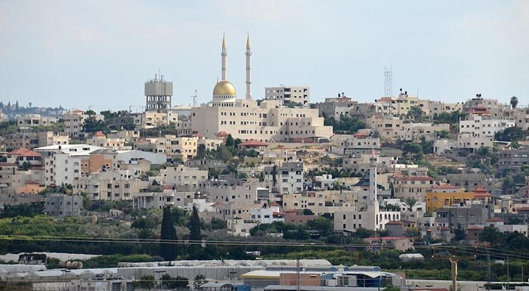



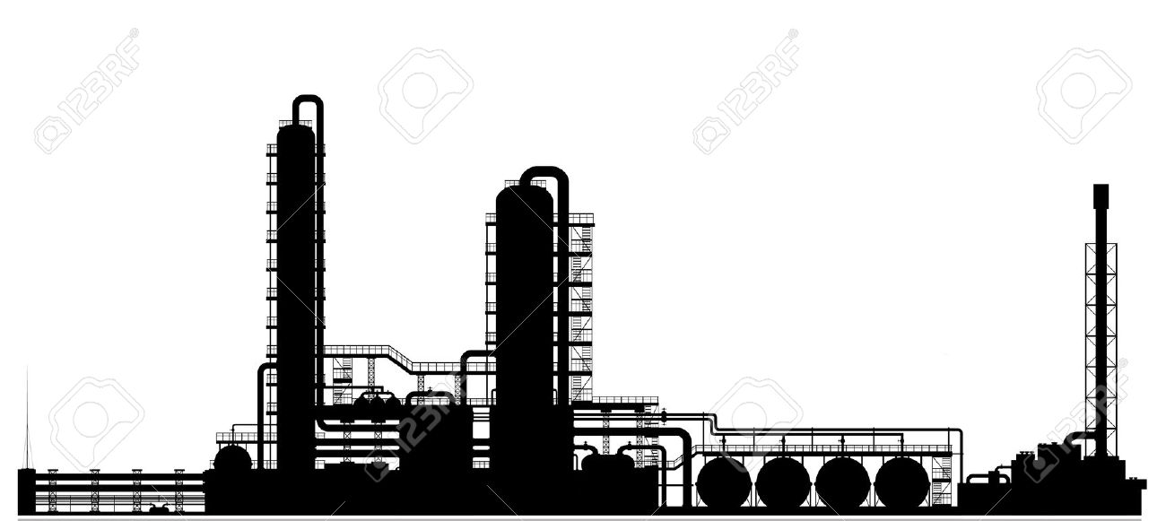
تخطيط منطقة زراعية-صناعية (Agro-Industrial) في مدينة قلقيلية
اعداد : تمارا وائل طه / باشراف : د.علي عبد الحميد & د.زهراء زواوي

Slide 4
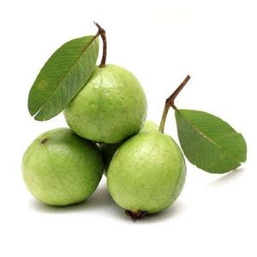

محتويات العرض :-
مقدمة عامة حول المشروع
مبررات اختيار المشروع
تحليل المنطقة الزراعية-الصناعية على عدة مستويات
التصور المبدئي لمخطط المنطقة الزراعية-الصناعية
المخطط العام للمنطقة الزراعية-الصناعية

Slide 5

منهجية العمل
المخطط العام للمشروع
والمخططات التفصيلية
وضع تصور مبدئي للمشروع
تحليل المنطقة الزراعية-الصناعية على عدة مستويات
وضع مبررات اختيار المشروع
جمع معلومات حول المشروع و منطقة الدراسة
- العلاقات الخارجية
- المستوى الوطني
- المستوى الإقليمي
- المستوى المحلي
- تحليل الموقع

Slide 6
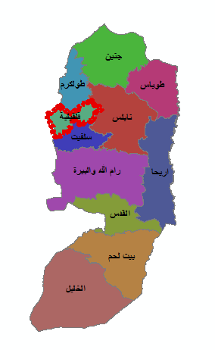
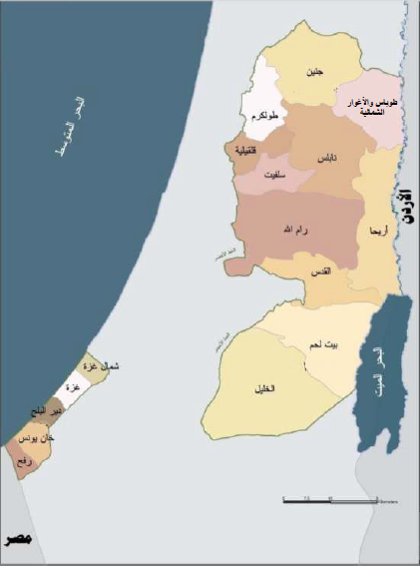
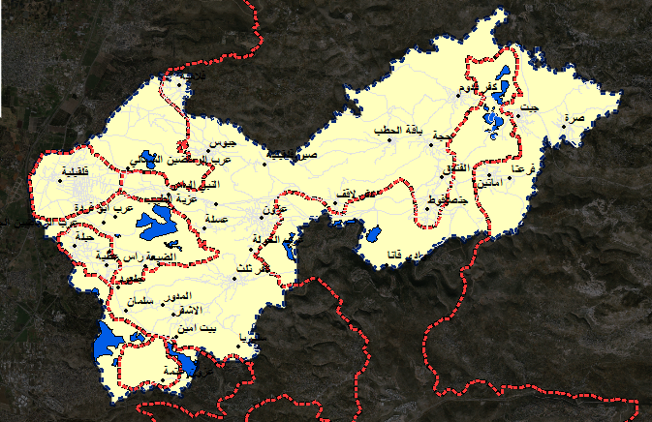

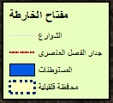
خارطة توضح موقع محافظة قلقيلية بالنسبة للضفة الغربية
مقدمة عامة
هذا المشروع يستهدف محافظة قلقيلية الخضراء لتخطيط منطقة زراعية-صناعية فيها ، نظرا لخصوصية محافظة قلقيلية واحتوائها على أراضي زراعية و لوجود مخزون مائي ضخم بها .
مدينة قلقيلية الخضراء
على الرغم من صغر مساحتها الا انها تتمتع بأهمية خاصة لاحتوائها على موارد هامة ! ☺
مساحة محافظة قلقيلية 166كم2

Slide 7

مبررات اختيار المشروع

Slide 8


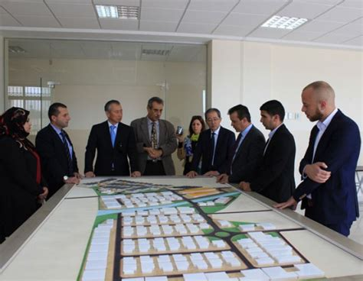



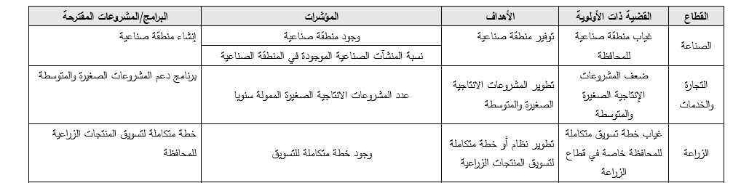
حقائق داعمة لأهمية وجود المشروع بمحافظة قلقيلية
مبررات اختيار المشروع
أهمية ومبررات المشروع لمحافظة قلقيلية :
التوجه العالمي نحو دعم مثل هذه المشاريع .
دعم الإنتاج المحلي والاقتصاد الوطني .
من مبادرة ممر السلام
الحاجة الماسة لمثل هذه المشاريع .
توفر بيئة ملائمة للمشروع نظرا لخصوصية محافظة قلقيلية .
الخطة الاستراتيجية 2016
33.30% نسبة الأراضي المزروعة في المحافظة
43% نسبة المياه الموجودة في محافظة قلقيلية بالنسبة للضفة

Slide 9
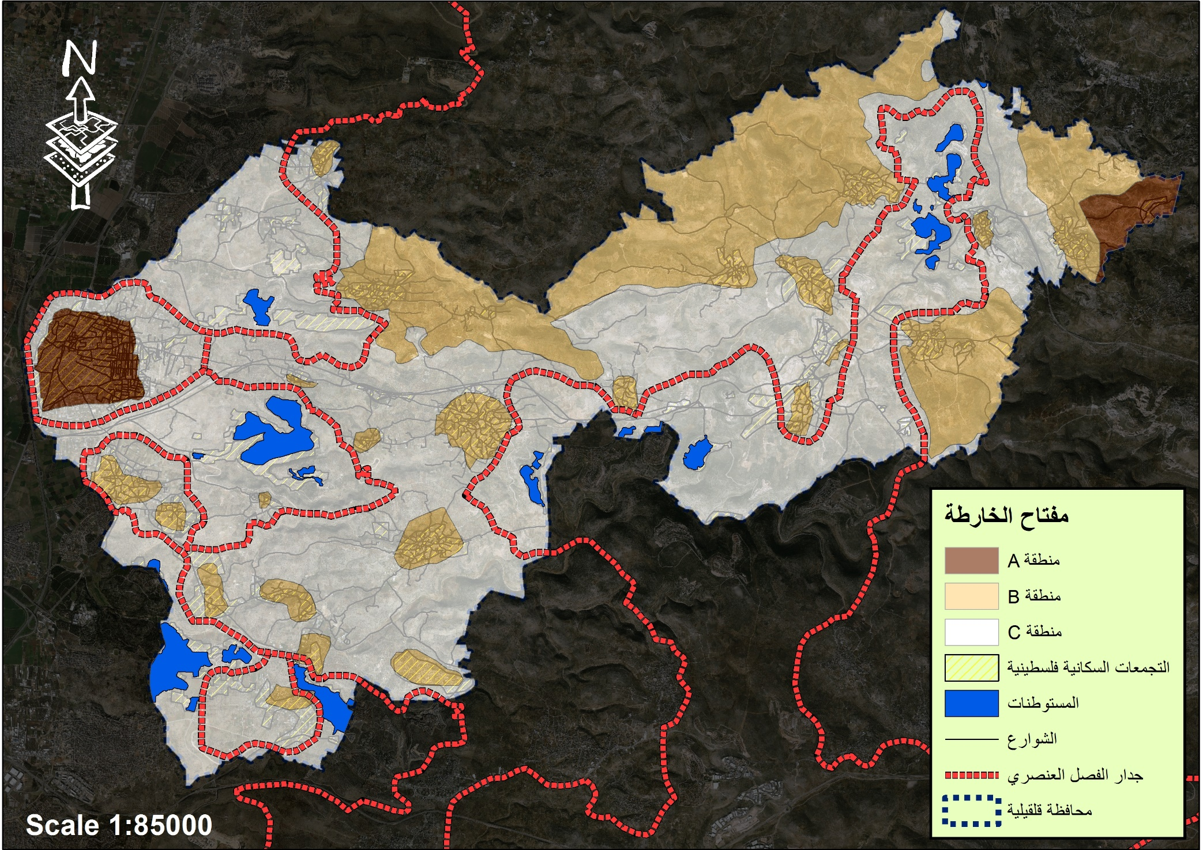

التقسيم السياسي لمحافظة قلقيلية
مبررات اختيار محافظة قلقيلية
تعزيز صمود المواطنين بدعم اقتصاد المحافظة و دعم المشاريع فيها
1
حقائق علميّة
4000-5000 رب اسرة تركو المحافظة و هاجرو لعدم توفر سبل العيش .
3000 من أبناء المحافظة هاجرو سعيا لطلب الرزق والعمل .
نسبة الأراضي حسب التقسيم السياسي
عدد المستوطنات الإسرائيلية =
16

Slide 10
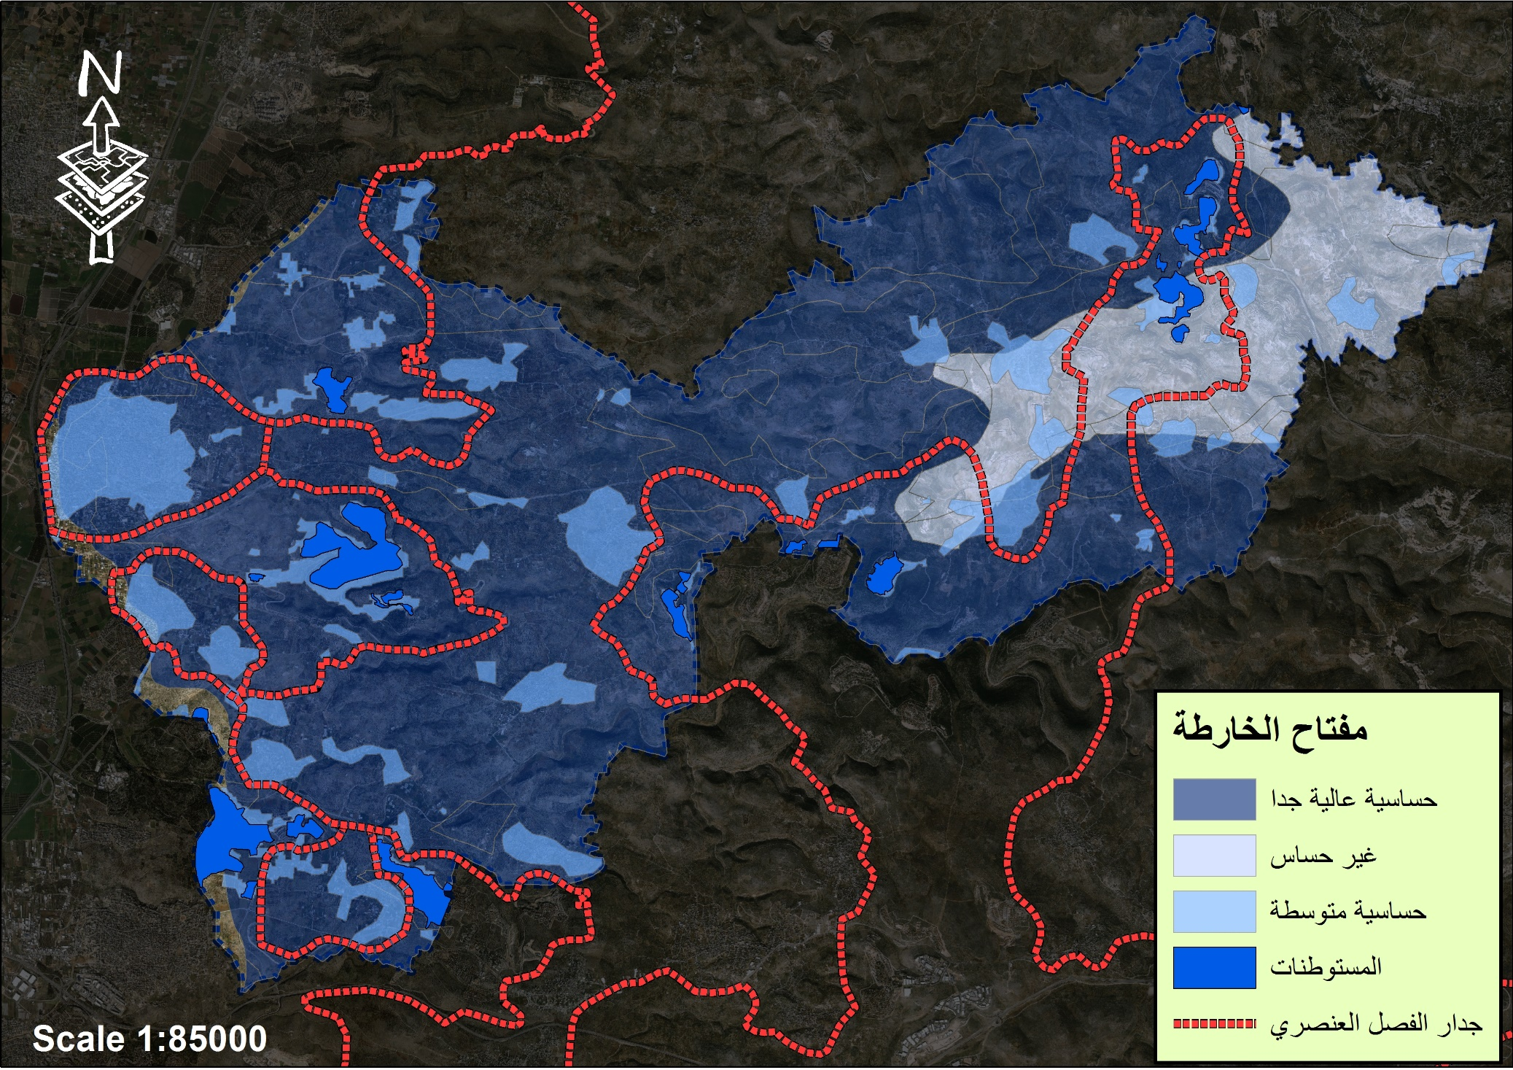
الحساسية للمياه في محافظة قلقيلية
مبررات اختيار محافظة قلقيلية
وجود مخزون مائي ضخم في المحافظة يعزز من الإنتاجية الزراعية الصناعية
2

Slide 11
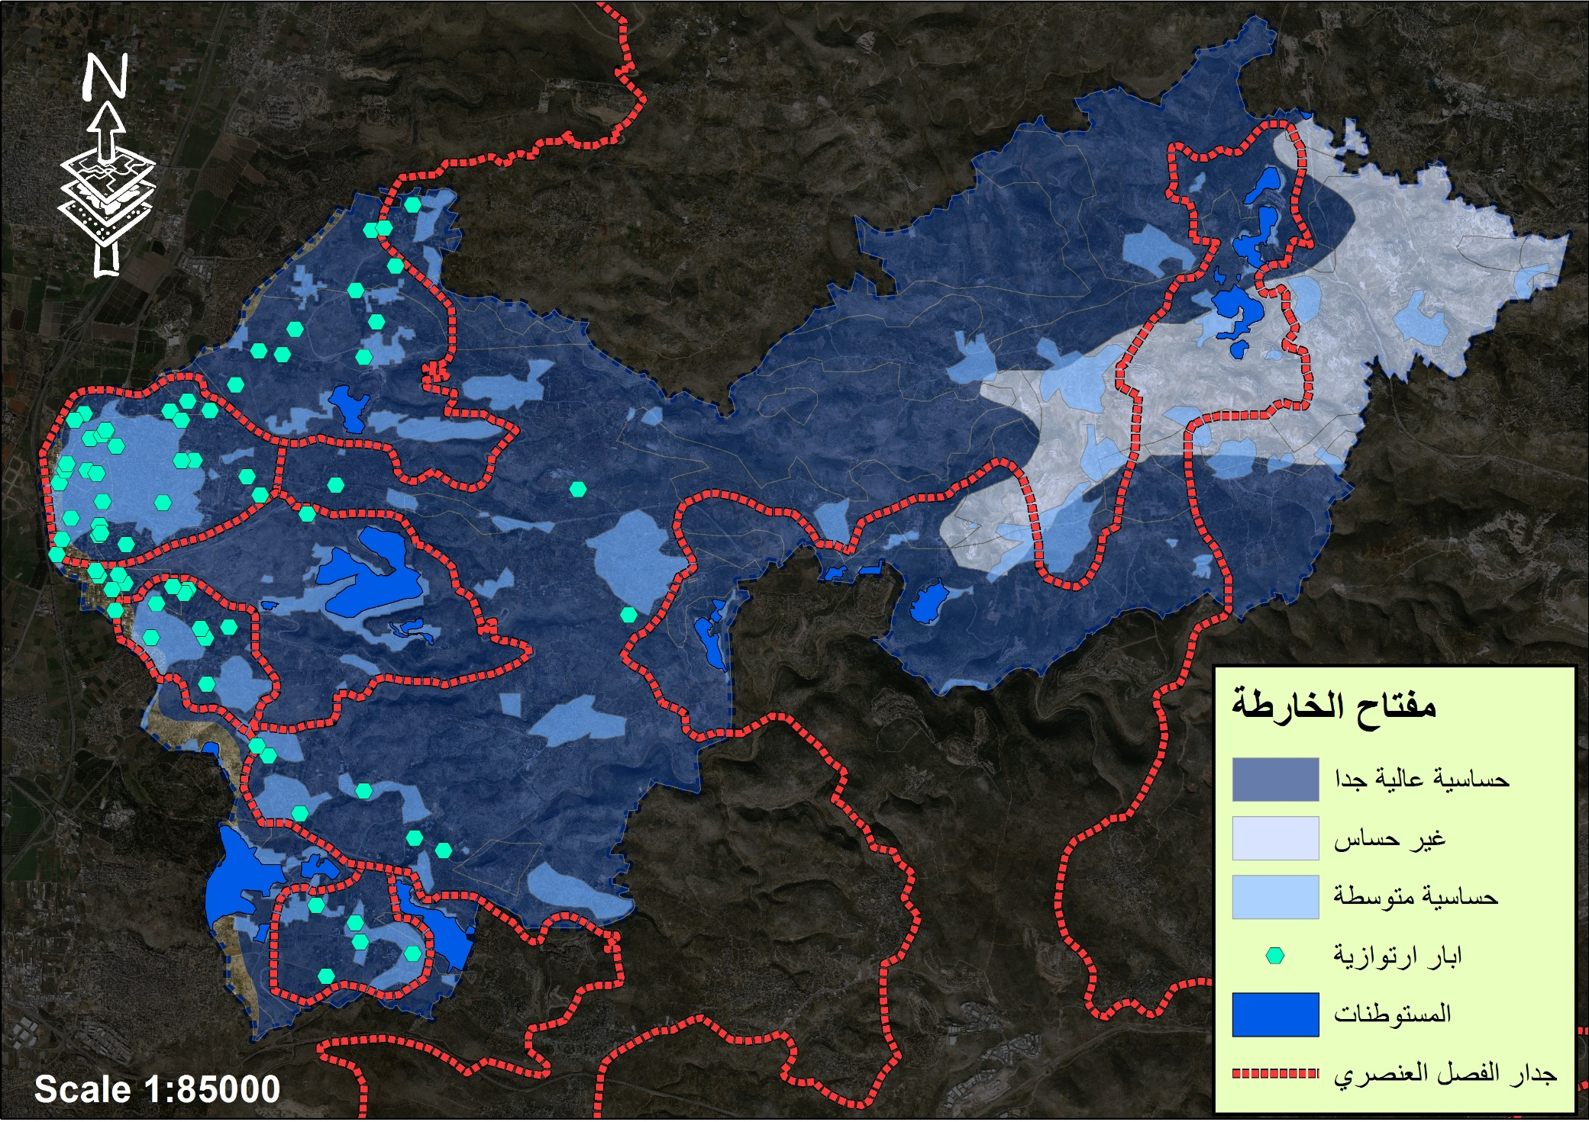
الحساسية للمياه و أماكن وجود الابار الارتوازية في محافظة قلقيلية
مبررات اختيار محافظة قلقيلية
وجود مخزون مائي ضخم في المحافظة يعزز من الإنتاجية الزراعية الصناعية
2
حقائق علميّة
تحتوي مدينة قلقيلية على37 بئر ارتوازي
تحتوي محافظة قلقيلية على 72 بئر ارتوازي

Slide 12
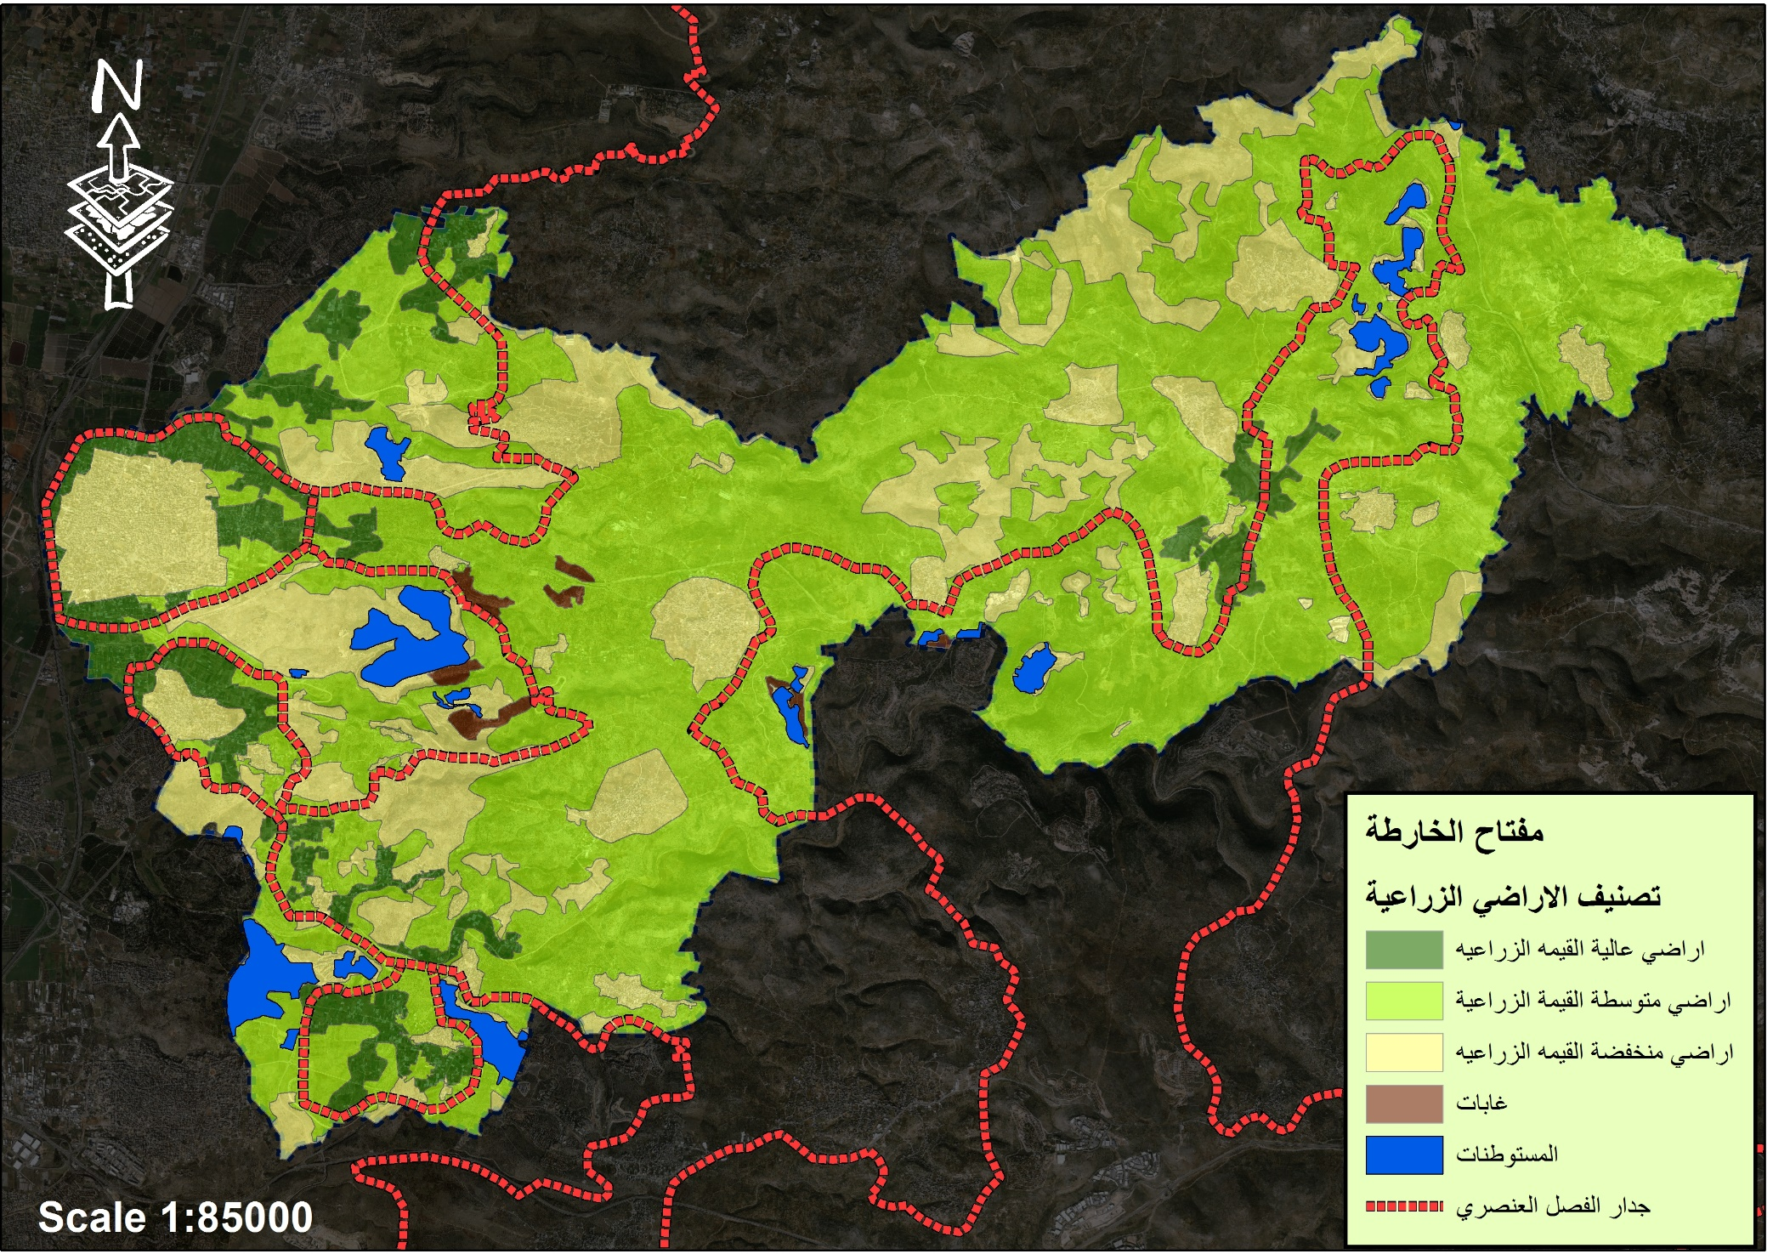
تصنيف الأراضي الزراعية في محافظة قلقيلية
مبررات اختيار محافظة قلقيلية
3
وجود نسبة عالية من الأراضي الزراعية
نسبة الأراضي حسب القيمة الزراعية
13.7% قوى عاملة بالمحافظة تعمل في قطاع الزراعة .
نحتاج لدعم المشاريع الزراعية لتعزيز عمل القطاع الزراعي و لتشجيع المزارعين

Slide 13



تلخيص لاهم المبررات لتخطيط منطقة زراعية صناعية في محافظة قلقيلية
وجود مخزون مائي ضخم في المحافظة يعزز من الإنتاجية الزراعية الصناعية
تعزيز صمود المواطنين بدعم اقتصاد المحافظة و دعم المشاريع فيها
وجود نسبة عالية من الأراضي الزراعية

Slide 14
تحليل منطقة الدراسة على عدة مستويات
تحليل القطاع (الزراعي-الصناعي)

Slide 15
تحليل منطقة الدراسة على المستوى الخارجي (الدولي)
تحليل علاقات التبادل التجاري للقطاع( الزراعي-الصناعي )

Slide 16
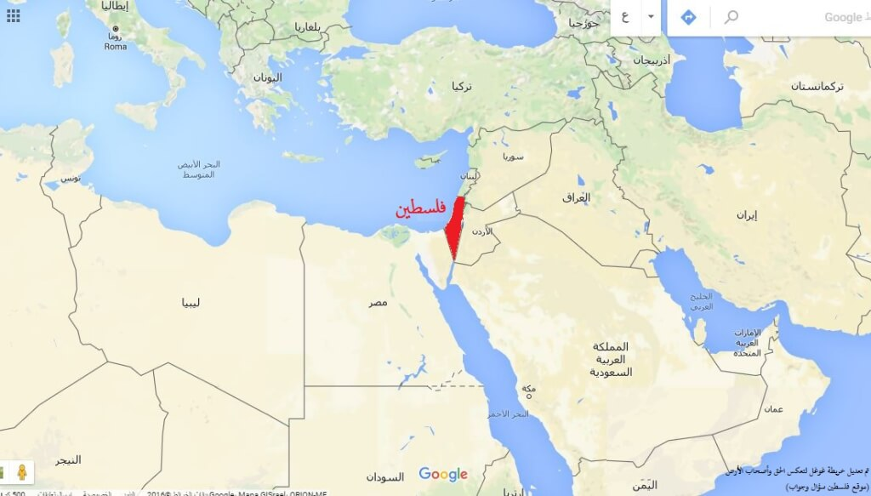
1
العلاقات الخارجية والتبادل التجاري مع محافظة قلقيلية
العلاقات الخارجية مع محافظة قلقيلية
- التبادل التجاري(الزراعي والصناعي) -
الكويت

Slide 17
2
العلاقات الخارجية مع محافظة قلقيلية - التبادل التجاري(الزراعي والصناعي) -
العلاقات الخارجية والتبادل التجاري مع محافظة قلقيلية
الكويت

Slide 18
3
العلاقات الخارجية مع محافظة قلقيلية - التبادل التجاري(الزراعي والصناعي) -
العلاقات الخارجية والتبادل التجاري مع محافظة قلقيلية
الكويت

Slide 19
4
العلاقات الخارجية مع محافظة قلقيلية - التبادل التجاري(الزراعي والصناعي) -
العلاقات الخارجية والتبادل التجاري مع محافظة قلقيلية
الكويت

Slide 20
5
العلاقات الخارجية مع محافظة قلقيلية - التبادل التجاري(الزراعي والصناعي) -
العلاقات الخارجية والتبادل التجاري مع محافظة قلقيلية
196 شنطة
الكويت

Slide 21
تحليل منطقة الدراسة على المستوى الوطني
تحليل علاقات التبادل التجاري للقطاع ( الزراعي-الصناعي )

Slide 22
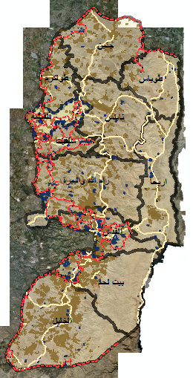
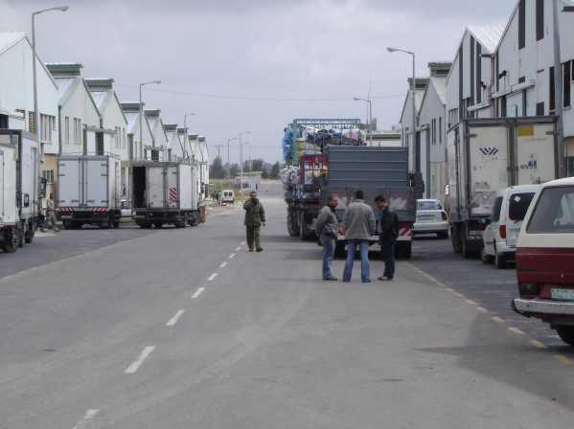
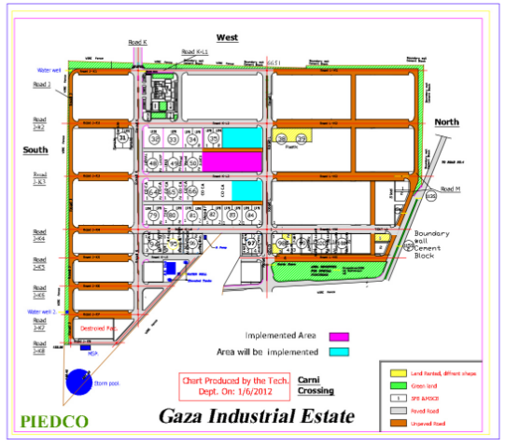
1
العلاقات الوطنية مع محافظة قلقيلية
- علاقة المنطقة الصناعية في قلقيلية بالمناطق الصناعية الاخرى-
العلاقات الوطنية بين المناطق الصناعية الموجودة والمقترحة
المناطق الصناعية في فلسطين
تم تنفيذها بنسبة 100%
المنطقة الصناعية في غزة
GIE
90كم
سنة 1999
485 دونم
صناعات مختلطة
(Mixed Industries)

Slide 23
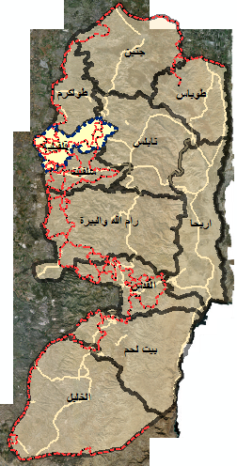
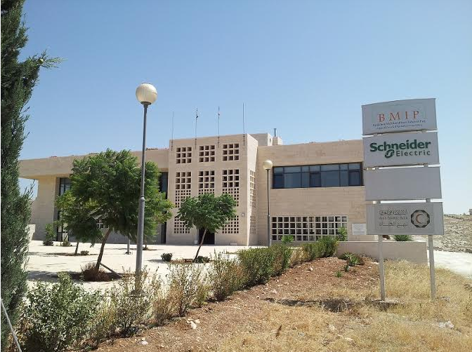
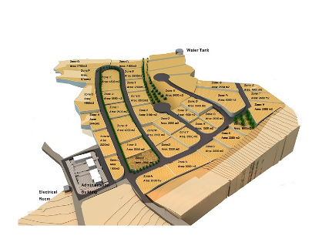
2
العلاقات الوطنية مع محافظة قلقيلية
- علاقة المنطقة الصناعية في قلقيلية بالمناطق الصناعية الاخرى-
العلاقات الوطنية بين المناطق الصناعية الموجودة والمقترحة
المناطق الصناعية في فلسطين
تم تنفيذها بنسبة 30%
87 كم
المنطقة الصناعية في بيت لحم
المنطقة الصناعية في غزة
87 كم
BIE
90كم
سنة 2013
90كم
195 دونم
صناعات مختلطة
(Mixed Industries)

Slide 24
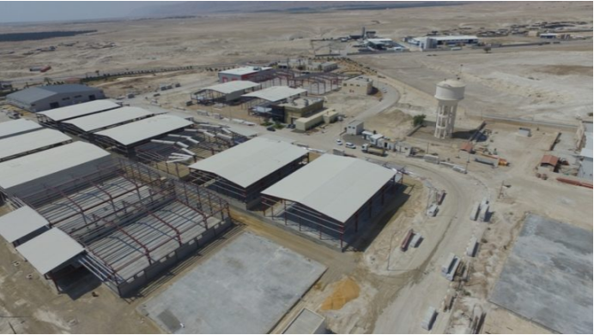
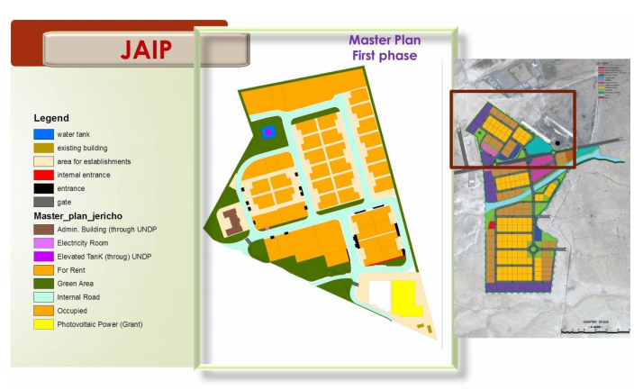
3
العلاقات الوطنية مع محافظة قلقيلية
- علاقة المنطقة الصناعية في قلقيلية بالمناطق الصناعية الاخرى-
العلاقات الوطنية بين المناطق الصناعية الموجودة والمقترحة
المناطق الصناعية في فلسطين
تم تنفيذها بنسبة 23%
77 كم
87 كم
المنطقة الصناعية في بيت لحم
المنطقة الصناعية في غزة
87 كم
المنطقة الصناعية في أريحا
JAIP
90كم
سنة 2014
90كم
1115 دونم
صناعات زراعية
(Agro-Industries)

Slide 25
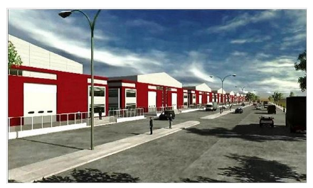
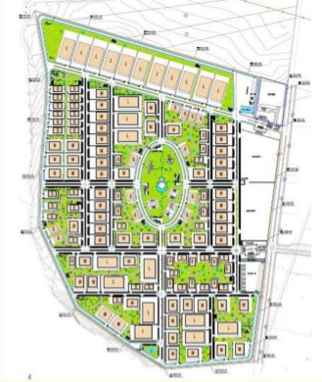
4
العلاقات الوطنية مع محافظة قلقيلية
- علاقة المنطقة الصناعية في قلقيلية بالمناطق الصناعية الاخرى-
العلاقات الوطنية بين المناطق الصناعية الموجودة والمقترحة
المناطق الصناعية في فلسطين
60 كم
60 كم
77 كم
المنطقة الصناعية في جنين
87 كم
المنطقة الصناعية في بيت لحم
المنطقة الصناعية في غزة
87 كم
المنطقة الصناعية في أريحا
JIE
90كم
سنة 2016
90كم
933 دونم
صناعات مختلطة
(Mixed Industries)
في المراحل الأولى لتنفيذ المشروع

Slide 26
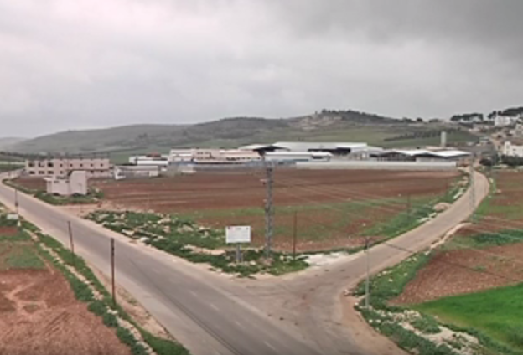
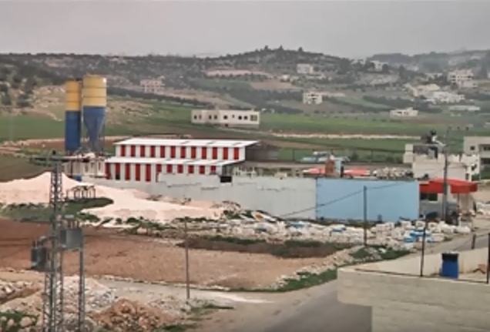
5
العلاقات الوطنية مع محافظة قلقيلية
- علاقة المنطقة الصناعية في قلقيلية بالمناطق الصناعية الاخرى-
العلاقات الوطنية بين المناطق الصناعية الموجودة والمقترحة
المناطق الصناعية في فلسطين
60 كم
60 كم
77 كم
المنطقة الصناعية في الخليل
المنطقة الصناعية في جنين
87 كم
المنطقة الصناعية في بيت لحم
المنطقة الصناعية في غزة
87 كم
المنطقة الصناعية في أريحا
106كم
HIE
90كم
سنة 20017
90كم
تحتوي على 15 مصنع و منشأة
صناعات مختلطة
(Mixed Industries)
في المراحل الأولى لتنفيذ المشروع

Slide 27
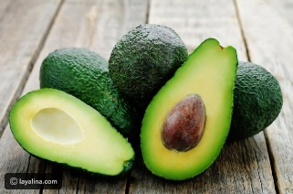
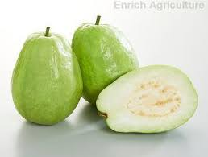
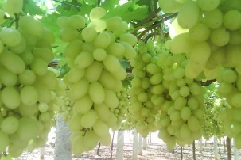
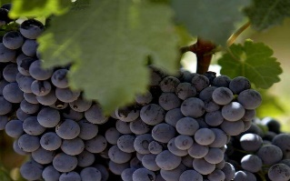
1
العلاقات الوطنية مع محافظة قلقيلية
- التبادل التجاري(الزراعي) -
العلاقات الوطنية مع محافظة قلقيلية (تبادل تجاري-زراعي-)
عنب
قلقيلية
الخليل
جوافة ، افوكادو

Slide 28
2
العلاقات الوطنية مع محافظة قلقيلية
- التبادل التجاري(الزراعي) -
العلاقات الوطنية مع محافظة قلقيلية (تبادل تجاري-زراعي-)
عنب
قلقيلية
الخليل
جوافة ، افوكادو
_
قلقيلية
نابلس
جوافة ، افوكادو

Slide 29

3
العلاقات الوطنية مع محافظة قلقيلية
- التبادل التجاري(الزراعي) -
العلاقات الوطنية مع محافظة قلقيلية (تبادل تجاري-زراعي-)
عنب
قلقيلية
الخليل
جوافة ، افوكادو
_
قلقيلية
نابلس
جوافة ، افوكادو
بطيخ
قلقيلية
جنين
جوافة ، افوكادو

Slide 30
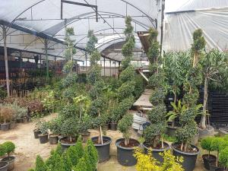
4
العلاقات الوطنية مع محافظة قلقيلية
- التبادل التجاري(الزراعي) -
العلاقات الوطنية مع محافظة قلقيلية (تبادل تجاري-زراعي-)
عنب
قلقيلية
الخليل
جوافة ، افوكادو
_
قلقيلية
نابلس
جوافة ، افوكادو
بطيخ
قلقيلية
جنين
جوافة ، افوكادو
_
بيت لحم
رام الله
قلقيلية
جوافة ، افوكادو
تمور
قلقيلية
اريحا
جوافة ، افوكادو،أشتال

Slide 31
تحليل منطقة الدراسة على المستوى الاقليمي
تحليل القطاع( الزراعي-الصناعي )

Slide 32
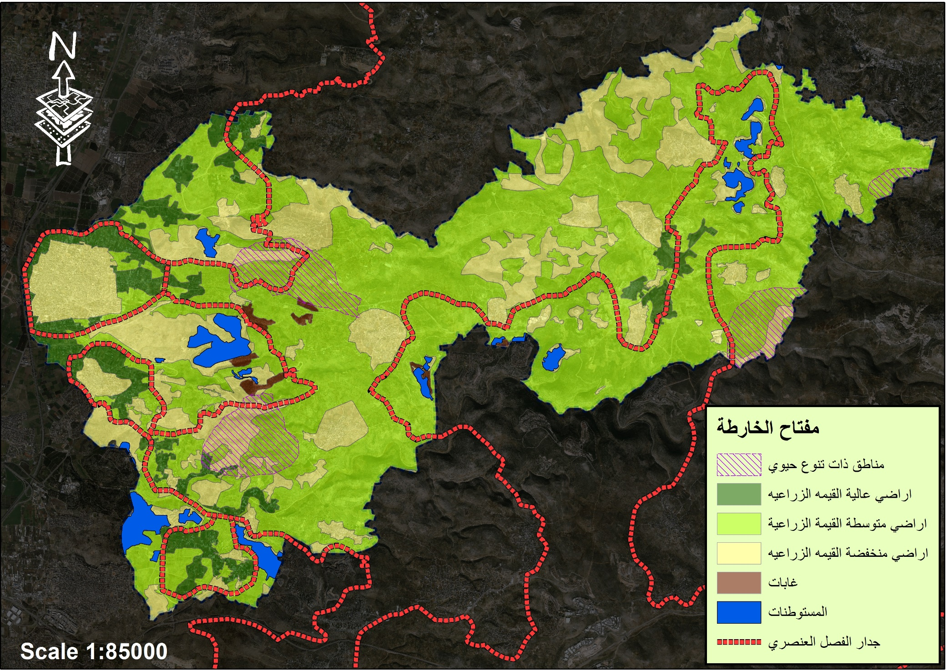
تصنيف الأراضي الزراعية و مناطق التنوع الحيوي في محافظة قلقيلية
تحليل على المستوى الإقليمي
- تحليل القطاع الزراعي لمحافظة قلقيلية -
1,
تحتوي على العديد من المناطق الزراعية و مناطق تنوع حيوي
نسبة الأراضي حسب القيمة الزراعية

Slide 33
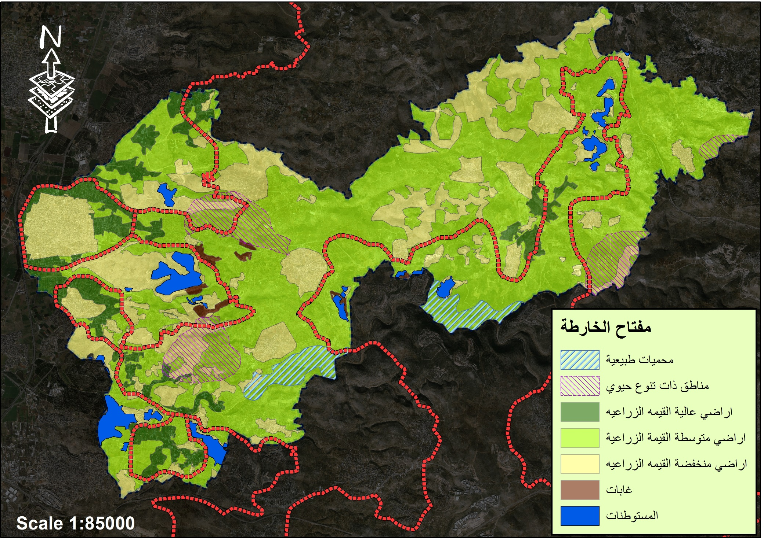
تصنيف الأراضي الزراعية و الموارد الطبيعية في محافظة قلقيلية
تحليل على المستوى الإقليمي
- تحليل القطاع الزراعي لمحافظة قلقيلية -
2
تحتوي على العديد من الموارد الطبيعية

Slide 34
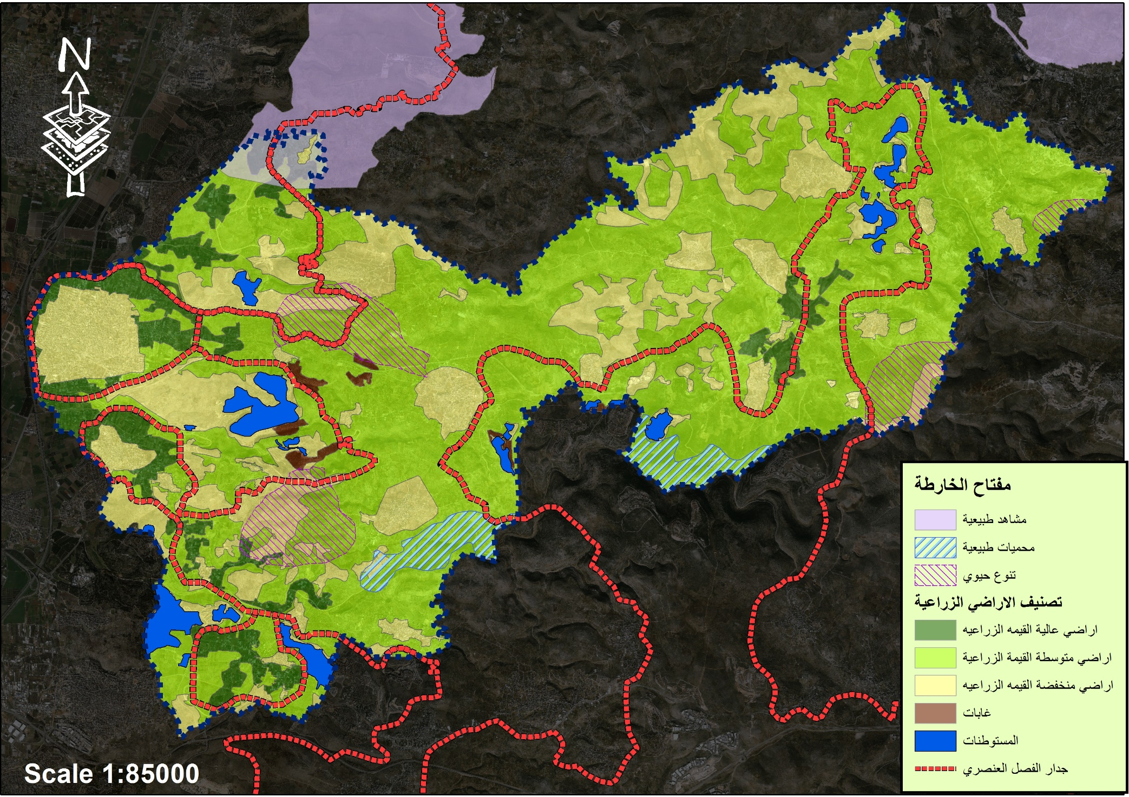
تصنيف الأراضي الزراعية و الموارد الطبيعية في محافظة قلقيلية
تحليل على المستوى الإقليمي
- تحليل القطاع الزراعي لمحافظة قلقيلية -
3
تحتوي على العديد من الموارد الطبيعية

Slide 35
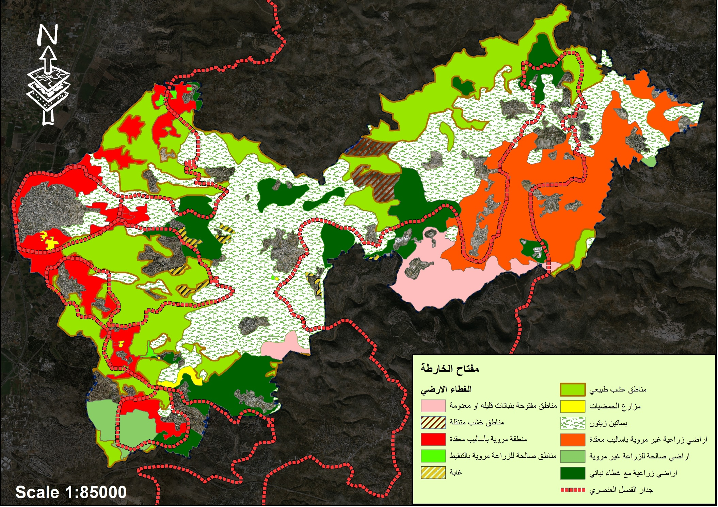
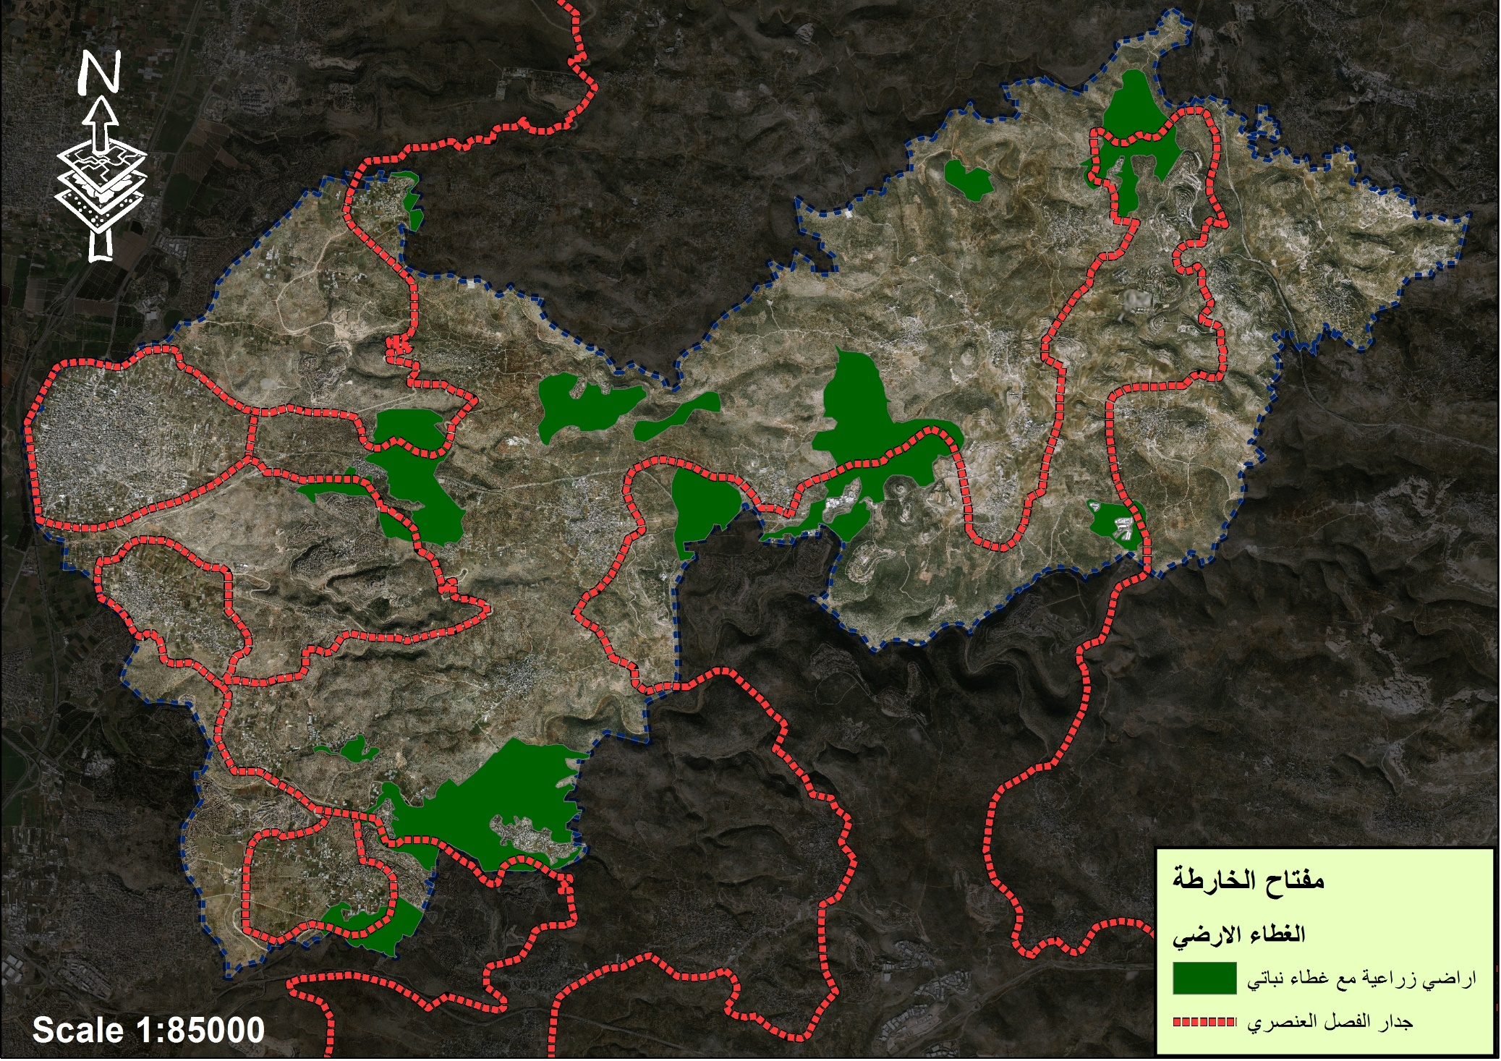
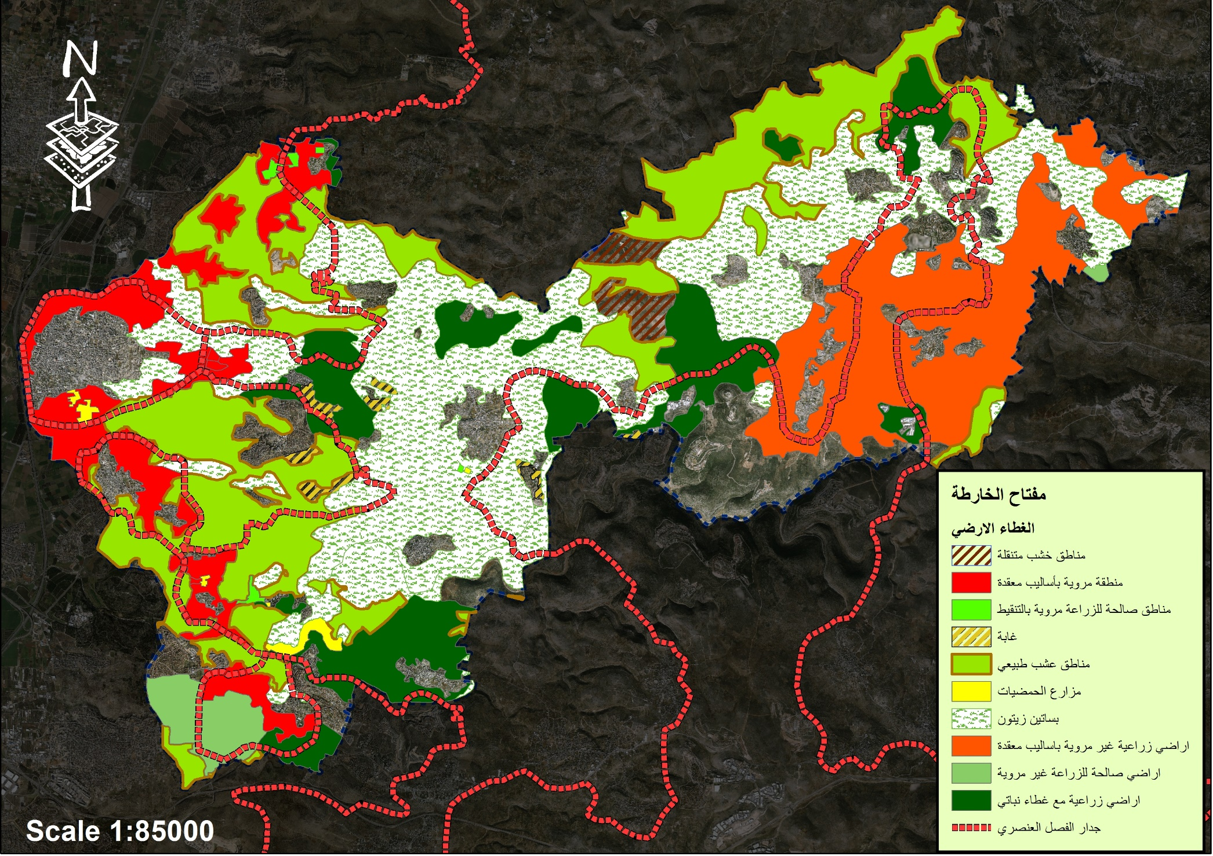
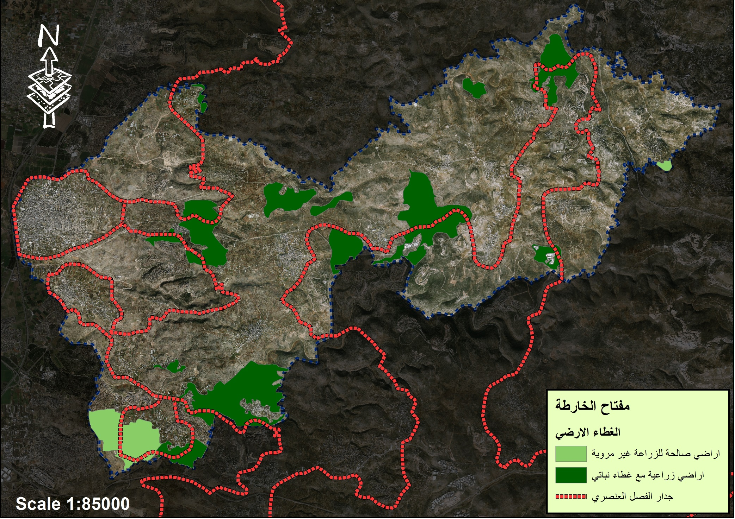
الغطاء الأرضي(النباتي) لمحافظة قلقيلية
تحليل على المستوى الإقليمي
- تحليل القطاع الزراعي لمحافظة قلقيلية -
4
يوجد بها العديد من المناطق الزراعية

Slide 36
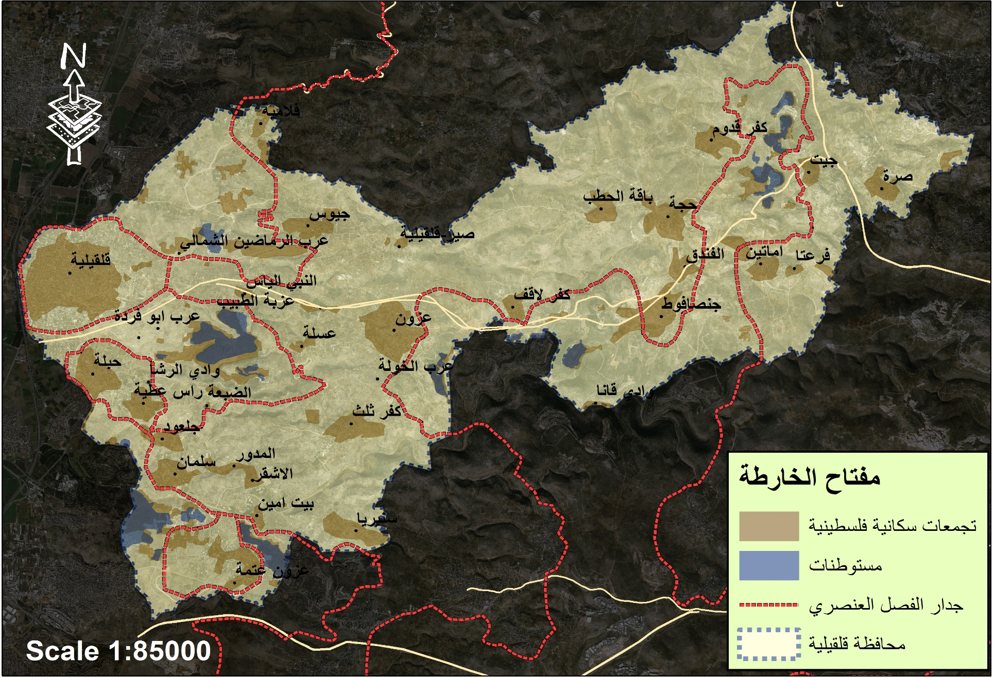


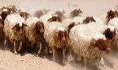






تحليل على المستوى الإقليمي
- تحليل القطاع الزراعي(الثروة الحيوانية)- لمحافظة قلقيلية -
أماكن تركز الثروة الحيوانية في محافظة قلقيلية
الثروة الحيوانية | العدد
ابقار | 1315
عجول | 767
ثيران | 49
اغنام | 21540
ماعز | 3510
جمال | 27
خيول | 307
حمير | 800
بغال | 66
دجاج | 963500
نحل | 4724 خلية
يوجد بها العديد من الثروة الحيوانية
5
المجموع

Slide 37
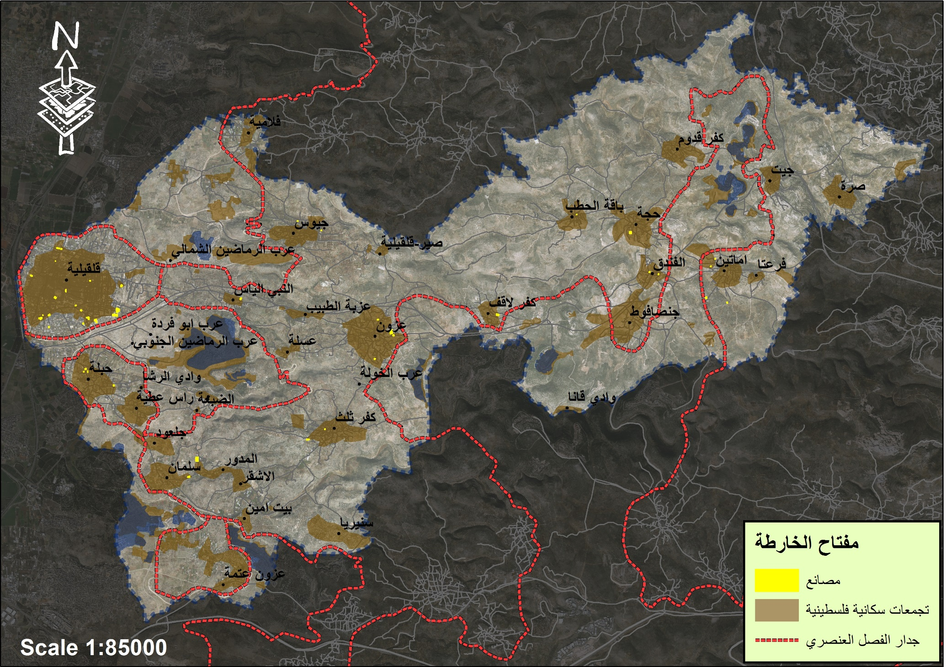
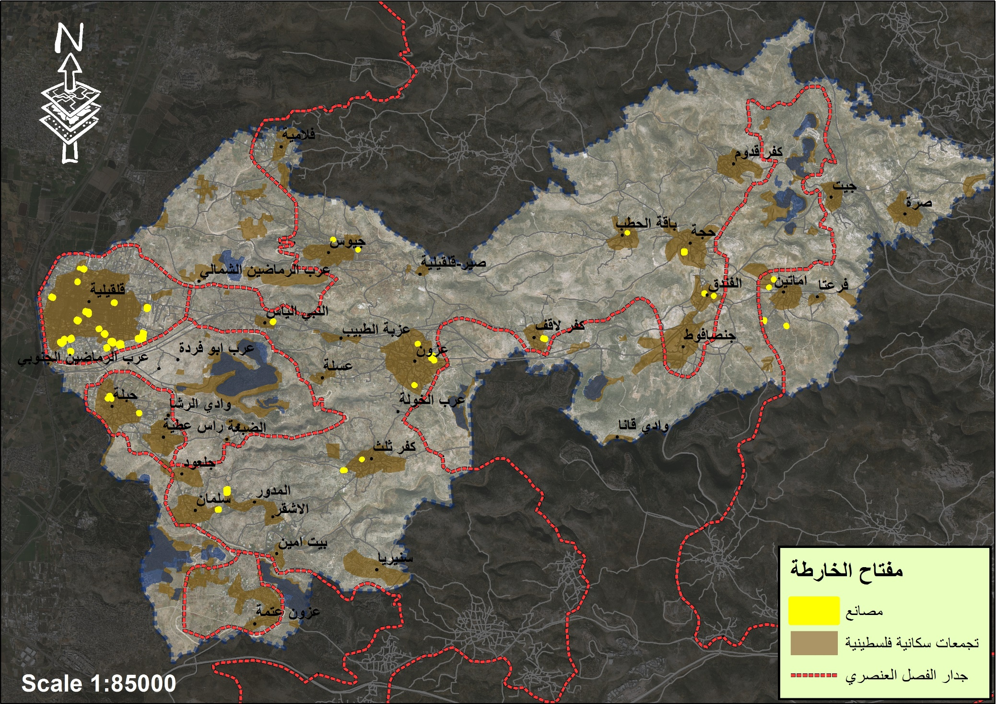

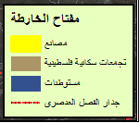
مواقع المصانع في محافظة قلقيلية
تحليل على المستوى الإقليمي
- تحليل للقطاع الصناعي لمحافظة قلقيلية -
6
انتشار المصانع بشكل عشوائي في المحافظة
لا يوجد في المحافظة مصانع كبيرة لخدمة القطاع الزراعي

Slide 38
جدول يوضح اهم القطاعات الصناعية في محافظة قلقيلية
تحليل على المستوى الإقليمي
- تحليل للقطاع الصناعي لمحافظة قلقيلية -
الرقم | القطاع الصناعي الرئيسي | القطاعات الصناعية الفرعية | عدد المنشات | %
.1 | قطاع مشاغل الخياطة | مشاغل الخياطة،مشاغل الشنط،الخيوط | 41 | 27.33
.2 | قطاع الصناعات الانشائية | الطوب الاسمنتي،الباطون،الشايش،الحجر الطبيعي،الحجر الصناعي،البلاط | 45 | 30.00
.3 | قطاع الصناعات الغذائية | الالبان،الشراب،القهوة،الاعلاف،المجدمدات، المسالخ،المخابز،معاصر الزيتون،المياه المعدنية،الحلويات | 37 | 24.66
.4 | قطاع الصناعات الكيماوية | المنظفات،الدهان،البلاستيك،الغراء،الطلاء بالبودرة،الجلفنة،البيوديزل | 15 | 10.00
.5 | قطاع الصناعات المعدنية | التنك،ثني حديد البناء،مضخات المياه،الخزنات المعدنية،المسامير | 6 | 4.00
.6 | قطاع الصناعات الورقية | الورق الصحي،الفوط،الملفات | 4 | 2.66
.7 | قطاع الصناعات الخشبية | الاثاث | 2 | 1.35
المجموع |  |  | 150 | 100.00
اهم القطاعات الصناعية في محافظة قلقيلية
6

Slide 39
تحليل منطقة الدراسة على المستوى المحلي
تحليل القطاع( الزراعي-الصناعي )

Slide 40
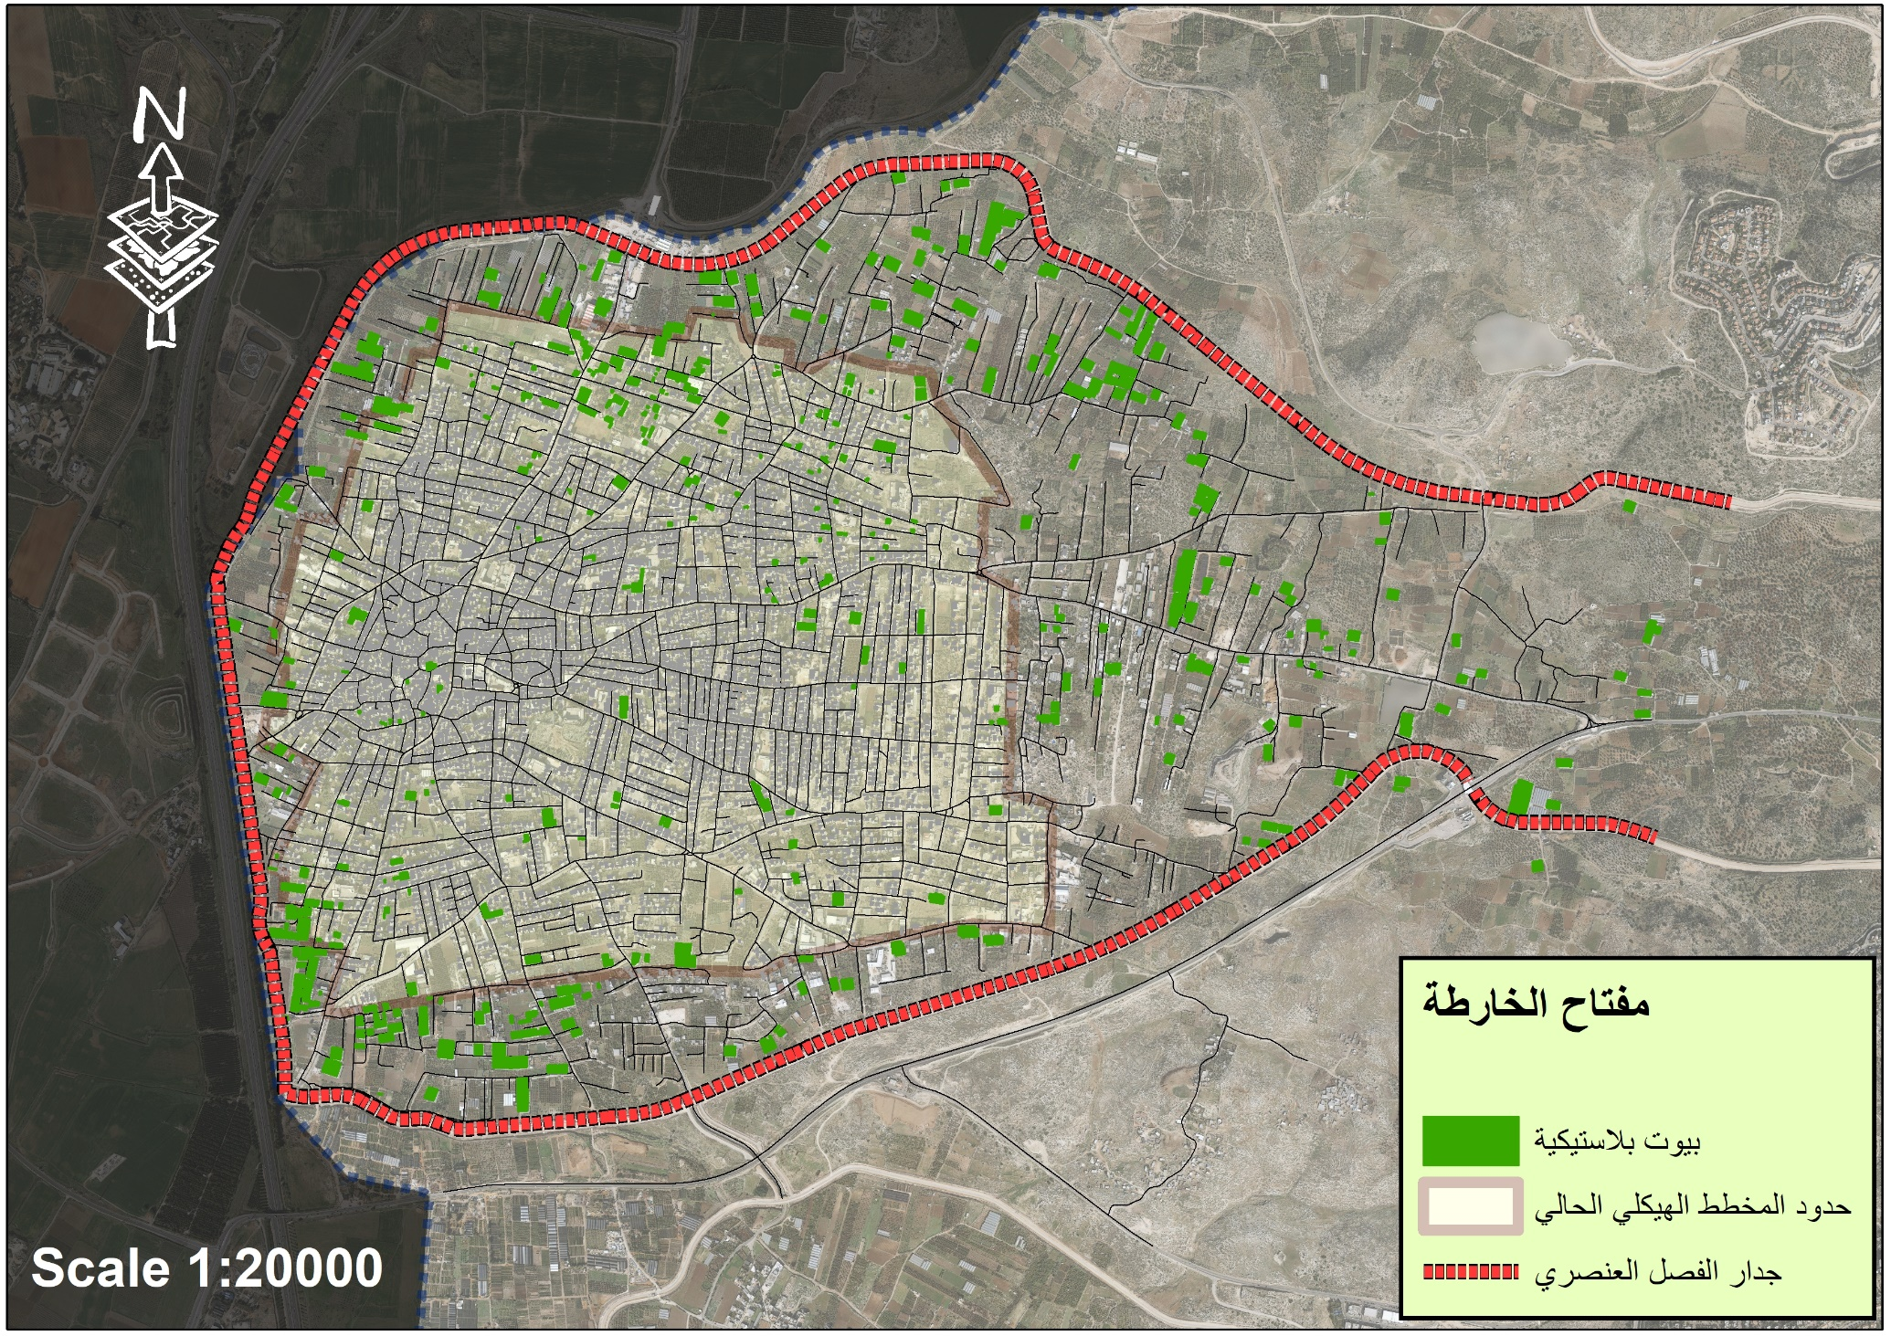
توزيع البيوت البلاستيكية في مدينة قلقيلية
تحليل على المستوى المحلي
- تحليل القطاع الزراعي لمدينة قلقيلية -
1
وجود العديد من البيوت البلاستيكية في مدينة قلقيلية
1
بيوت بلاستيكية

Slide 41
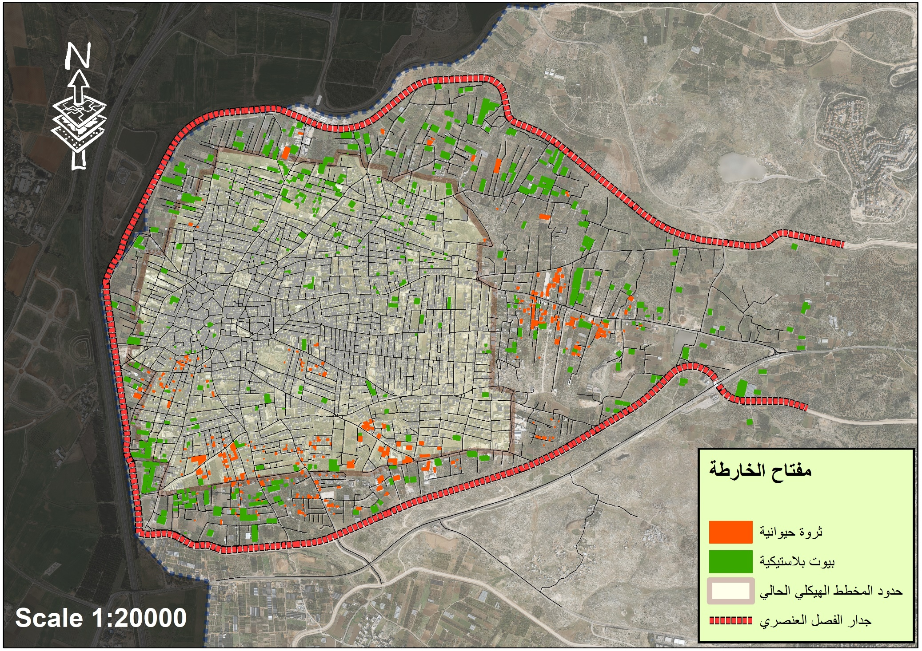
توزيع الثروة الحيوانية في مدينة قلقيلية
تحليل على المستوى المحلي
- تحليل القطاع الزراعي-الثروة الحيوانية- لمدينة قلقيلية -
2
وجود العديد من الثروة الحيوانية المنتشرة بشكل عشوائي والموجودة بين المباني السكنية
1
بيوت بلاستيكية
بركس ثروة حيوانية

Slide 42
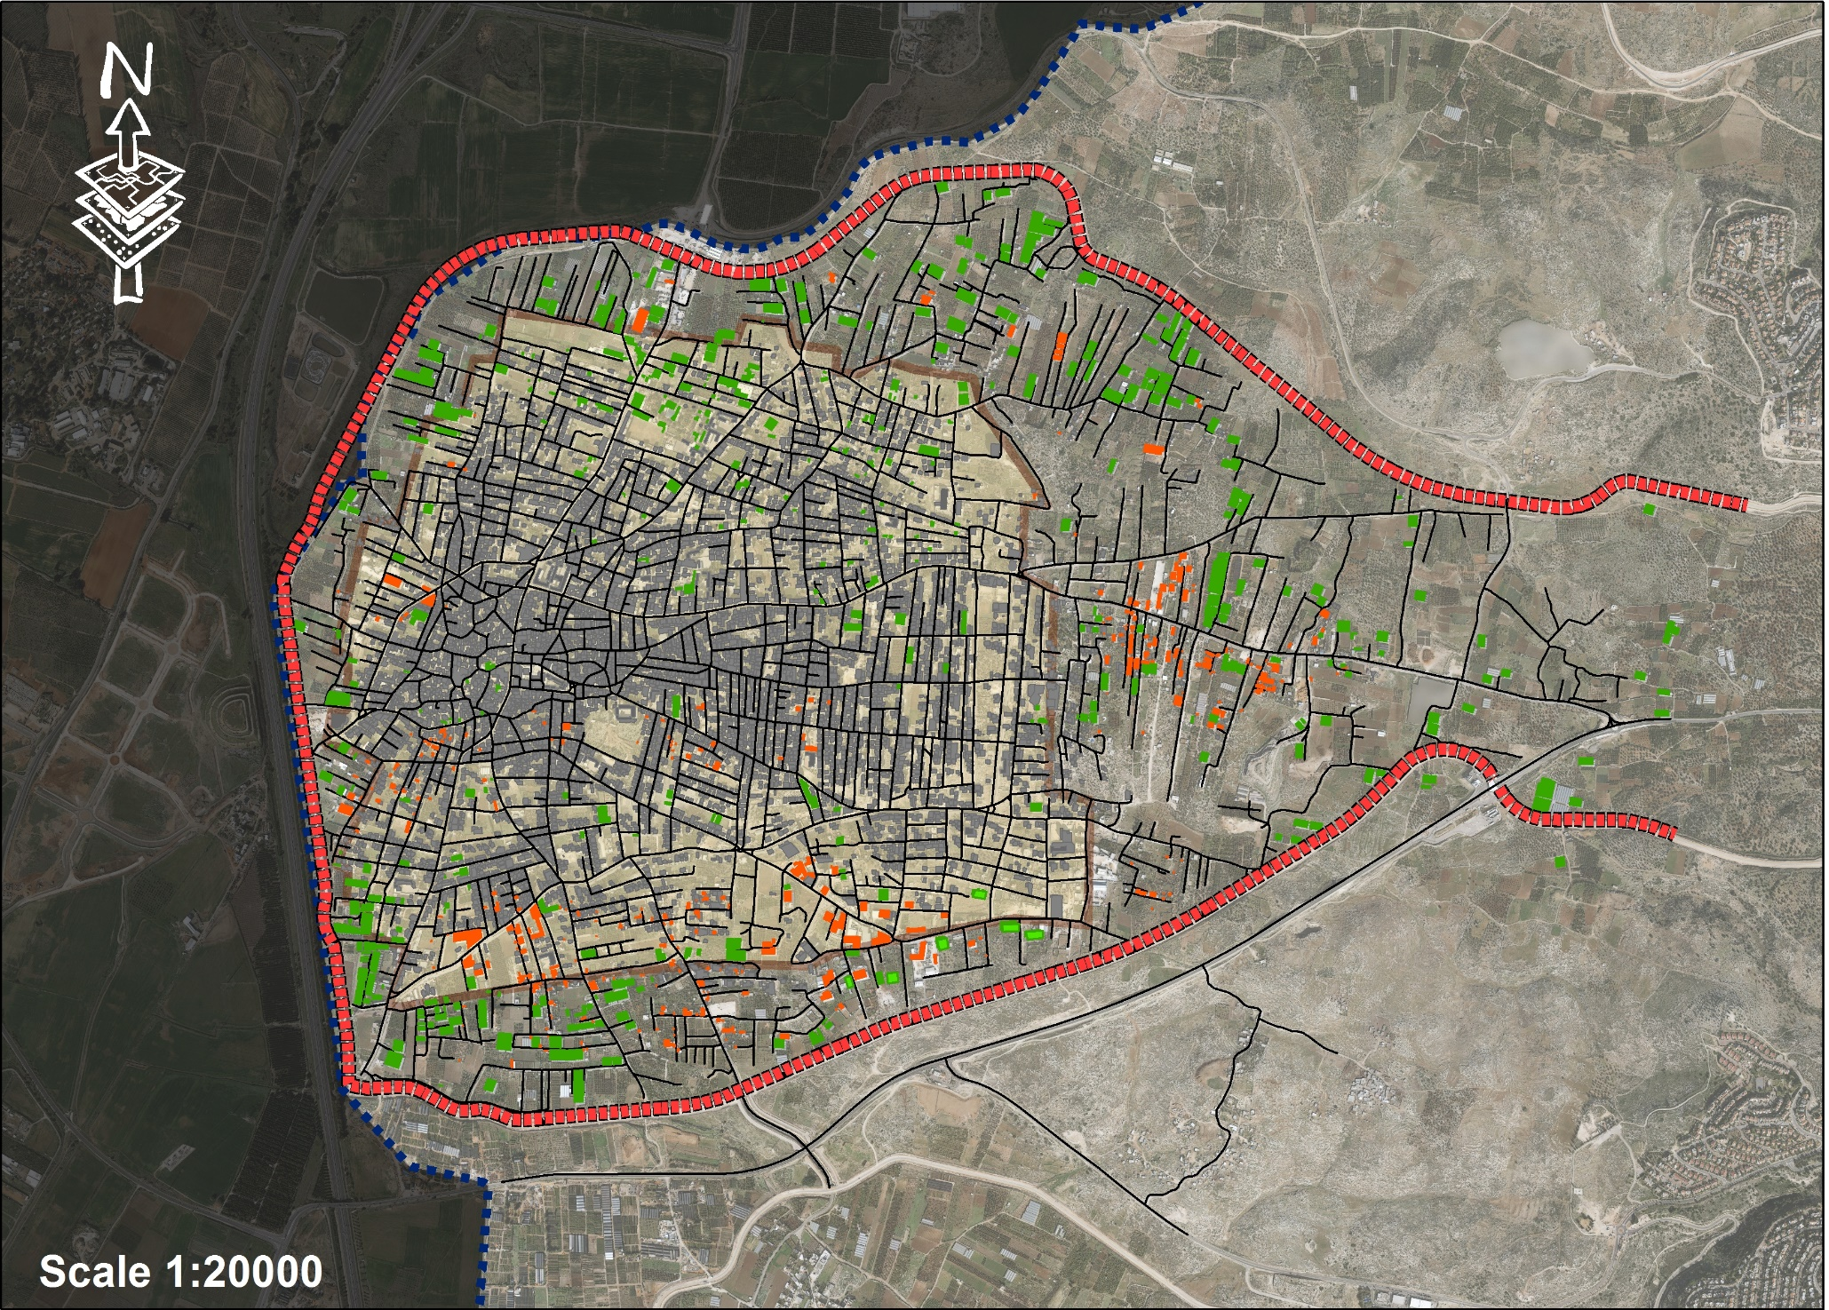



توزيع الثروة الحيوانية في مدينة قلقيلية
تحليل على المستوى المحلي
- تحليل القطاع الزراعي-الثروة الحيوانية- لمدينة قلقيلية -
2
انتشار الحيوانات بين المباني السكنية يؤدي الى ازعاج السكان المحيطين بها
بيوت بلاستيكية
بيوت بلاستيكية
بركس ثروة حيوانية
بركس ثروة حيوانية

Slide 43

توزيع الثروة الحيوانية في مدينة قلقيلية
تحليل على المستوى المحلي
- تحليل القطاع الزراعي-الثروة الحيوانية- لمدينة قلقيلية -
2
انتشار الحيوانات بين المباني السكنية يؤدي الى ازعاج السكان المحيطين بها
تلوث الهواء و انتشار الروائح الكريهة بين المباني السكنية والتي تزعج السكان
بيوت بلاستيكية
بيوت بلاستيكية
بيوت بلاستيكية
بركس ثروة حيوانية
بركس ثروة حيوانية
بركس ثروة حيوانية

Slide 44
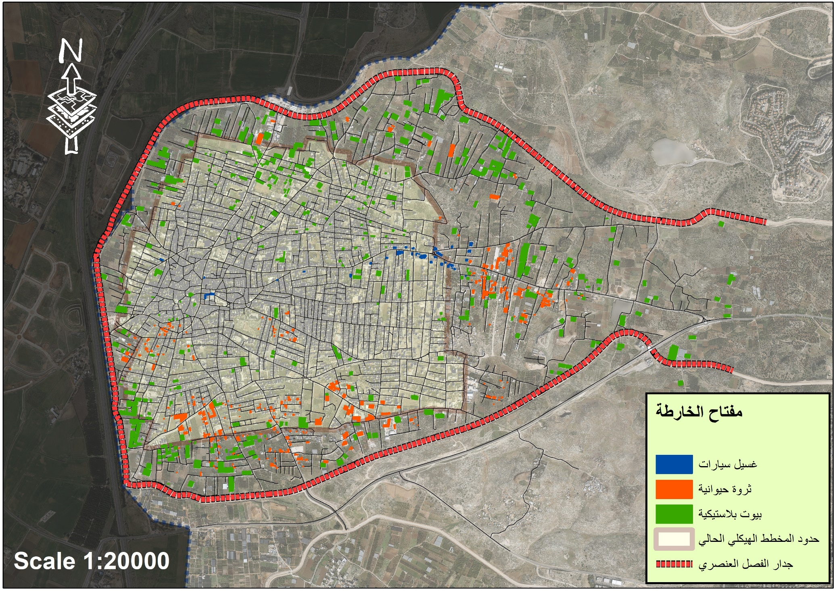
أماكن تركز ورش غسيل السيارات في مدينة قلقيلية
تحليل على المستوى المحلي
- تحليل القطاع الصناعي لمدينة قلقيلية -
3
وجود العديد من كراجات غسيل السيارات التي بحاجة الى تنظيم و ترتيب
1
بيوت بلاستيكية
بركس ثروة حيوانية

Slide 45
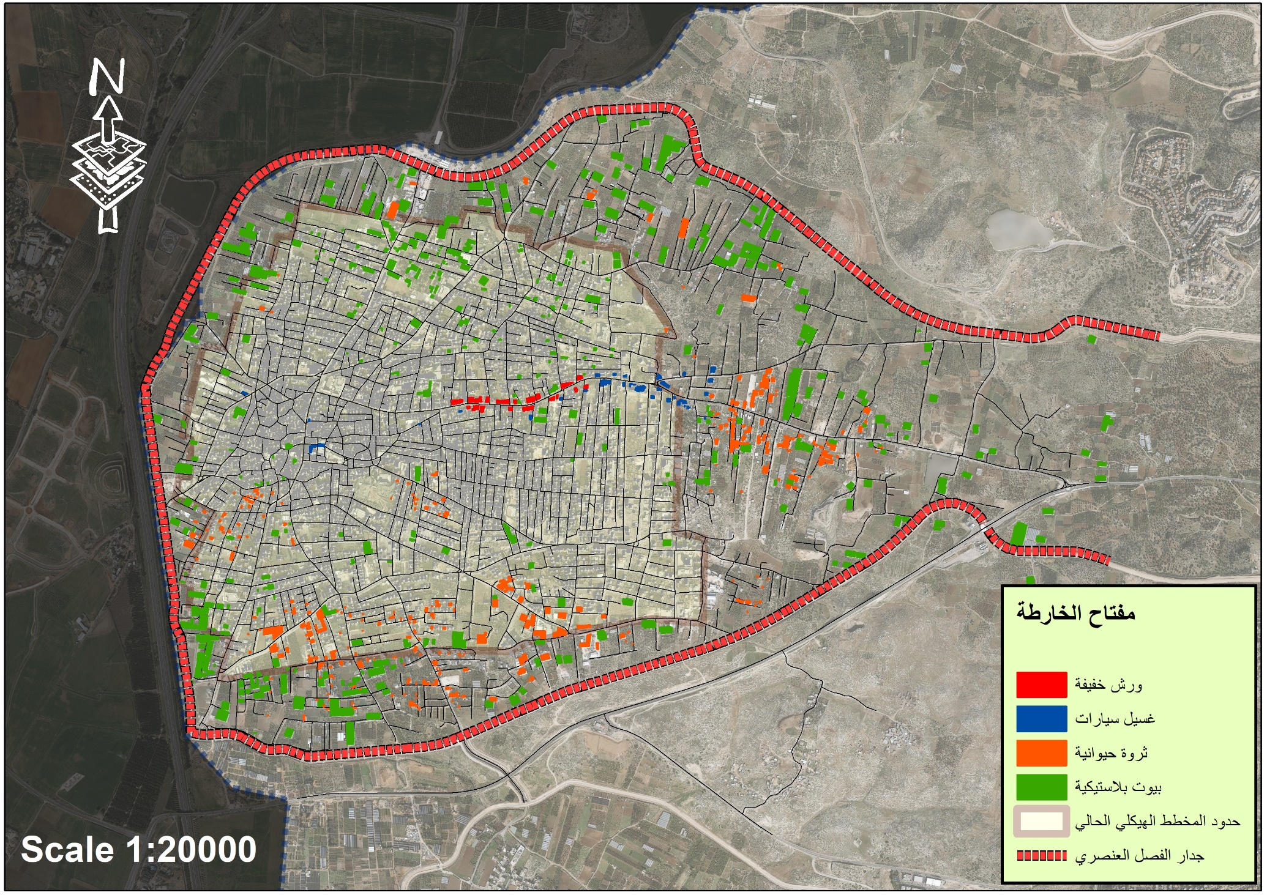
أماكن وجود الورش الخفيفة (تصليح الغسالات والثلاجات)في مدينة قلقيلية
تحليل على المستوى المحلي
- تحليل القطاع الصناعي لمدينة قلقيلية -
4
وجود العديد من محلات تصليح الغسالات والثلاجات بين المناطق المبنية و متعدية على الشارع وبحاجة لتنظيم و ترتيب
1
بيوت بلاستيكية
بركس ثروة حيوانية

Slide 46
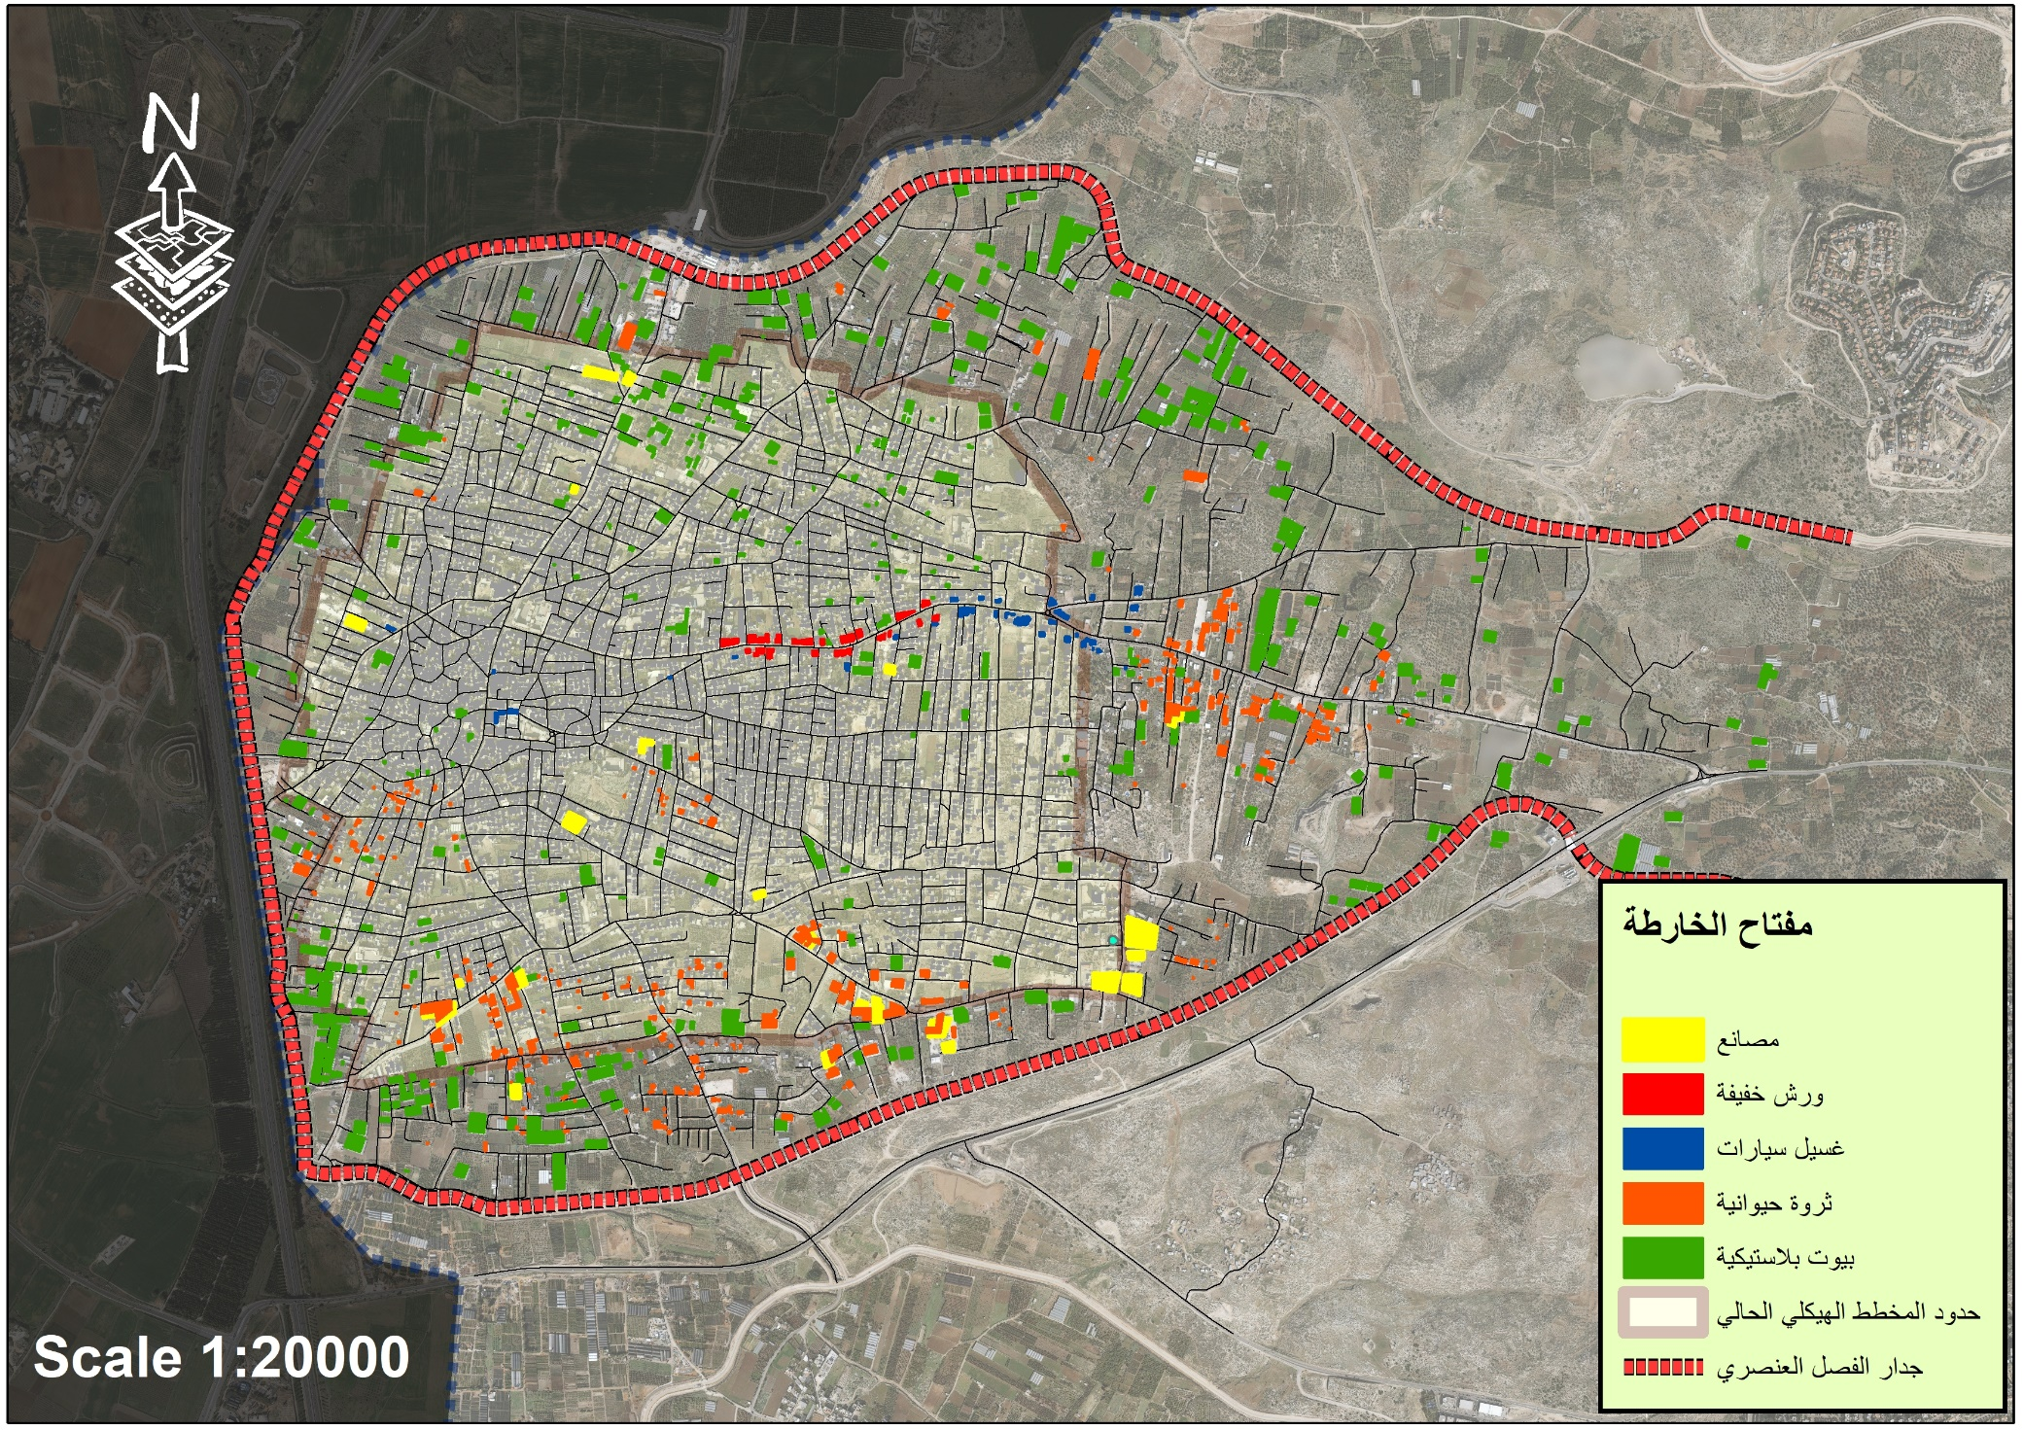
مواقع المصانع في مدينة قلقيلية
تحليل على المستوى المحلي
- تحليل القطاع الصناعي لمدينة قلقيلية -
5
3
وجود العديد من المصانع المنتشرة بشكل عشوائي داخل المدينة
1
نلاحظ انتشار المصانع بشكل عشوائي و بين المباني السكنية
بيوت بلاستيكية
بركس ثروة حيوانية
مصانع

Slide 47
مواقع المصانع في مدينة قلقيلية
تحليل على المستوى المحلي
- تحليل القطاع الصناعي لمدينة قلقيلية -
نلاحظ انتشار المصانع بشكل عشوائي و بين المباني السكنية
5
كثافة سكانية عالية
بيوت بلاستيكية
بيوت بلاستيكية
بركس ثروة حيوانية
بركس ثروة حيوانية
مصانع
مصانع

Slide 48




مواقع المصانع في مدينة قلقيلية
تحليل على المستوى المحلي
- تحليل القطاع الصناعي لمدينة قلقيلية -
نلاحظ انتشار المصانع بشكل عشوائي و بين المباني السكنية
5
تلوث الهواء
كثافة سكانية عالية
كثافة سكانية عالية
بيوت بلاستيكية
بيوت بلاستيكية
بيوت بلاستيكية
بركس ثروة حيوانية
بركس ثروة حيوانية
بركس ثروة حيوانية
مصانع
مصانع
مصانع

Slide 49
مواقع المصانع في مدينة قلقيلية
تحليل على المستوى المحلي
- تحليل القطاع الصناعي لمدينة قلقيلية -
نلاحظ انتشار المصانع بشكل عشوائي و بين المباني السكنية
5
تلوث الهواء
كثافة سكانية عالية
كثافة سكانية عالية
كثافة سكانية عالية
ازعاج السكان
بيوت بلاستيكية
بيوت بلاستيكية
بيوت بلاستيكية
بيوت بلاستيكية
بركس ثروة حيوانية
بركس ثروة حيوانية
بركس ثروة حيوانية
بركس ثروة حيوانية
مصانع
مصانع
مصانع
مصانع

Slide 50

موقع المنطقة الزراعية الصناعية
تحليل على المستوى المحلي
- تحليل القطاع الصناعي لمدينة قلقيلية -
نلاحظ أن المنطقة الزراعية-الصناعية المقترحة هي امتداد لبؤرة تجمع المصانع كبيرة الحجم
6
بؤرة تجمع المصانع الانشائية-الكبيرة
المنطقة الزراعية-الصناعية المقترحة
بيوت بلاستيكية
بركس ثروة حيوانية
مصانع

Slide 51
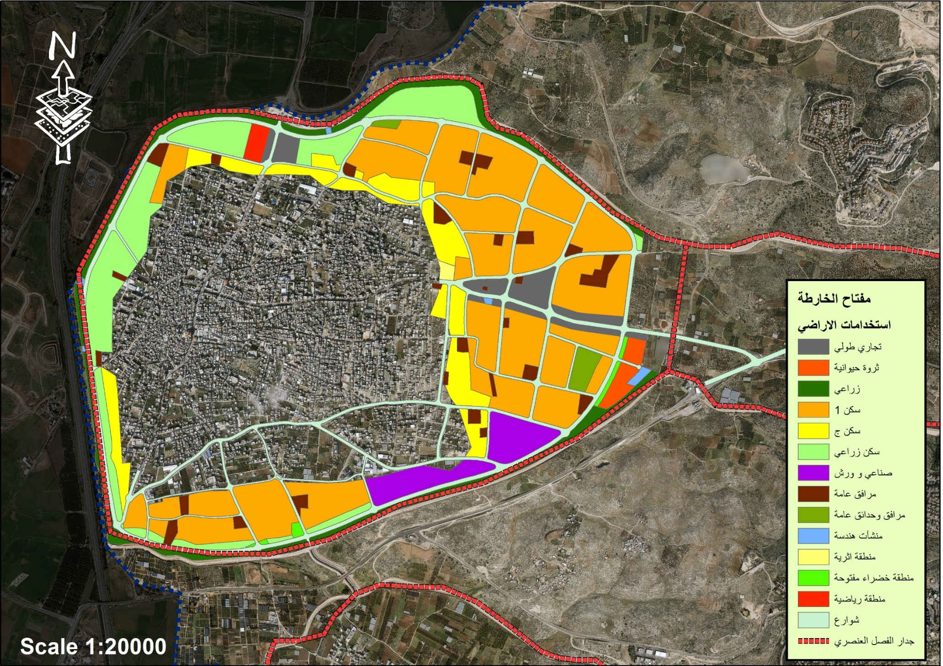
المخطط الهيكلي (التوسعة) لمدينة قلقيلية-استخدامات الأراضي-
تحليل على المستوى المحلي
- تحليل القطاع الزراعي-الصناعي لمدينة قلقيلية -
يوضح المخطط الهيكلي المقترح موقع المنطقة الصناعية المقترحة وكذلك الأراضي العامة ( مرافق عامة) التي هي ملك للبلدية

Slide 52

الموقع المنطقة الزراعية الصناعية بالنسبة للمخطط الهيكلي (مخطط التوسعة)
لمدينة قلقيلية-استخدامات الأراضي-
تحليل على المستوى المحلي
- استخدامات الأراضي في المخطط الهيكلي -
نلاحظ ان المنطقة الزراعية-الصناعية تتناسب مع استخدامات الأراضي المقترحة بنسبة كبيرة جدا
تحتوي المنطقة الزراعية-الصناعيةعلى سكن (أ) و (ج) و مرافق عامة و المنطقة الصناعية والورش

Slide 53



إمكانية الوصول للمنطقة الزراعية الصناعية في مدينة قلقيلية
تحليل على المستوى المحلي
- شبكة الطرق والمواصلات -
نلاحظ سهولة الوصول للمنطقة الصناعية عن طريق الشارع الالتفافي حول المدينة دون المرور بالمركز او بالمناطق ذات الكثافة السكانية العالية
1
من/الى
باقي المحافظات والتجمعات

Slide 54
إمكانية الوصول للمنطقة الزراعية الصناعية في مدينة قلقيلية
تحليل على المستوى المحلي
- شبكة الطرق والمواصلات -
نلاحظ سهولة الوصول للمنطقة الصناعية عن طريق الشارع الالتفافي حول المدينة دون المرور بالمركز او بالمناطق ذات الكثافة السكانية العالية
1
من/الى
باقي المحافظات والتجمعات
من/الى
حبلة

Slide 55
إمكانية الوصول للمنطقة الزراعية الصناعية في مدينة قلقيلية
تحليل على المستوى المحلي
- شبكة الطرق والمواصلات -
نلاحظ سهولة الوصول للمنطقة الصناعية عن طريق الشارع الالتفافي حول المدينة دون المرور بالمركز او بالمناطق ذات الكثافة السكانية العالية
1
الى المعبر
من/الى
باقي المحافظات والتجمعات
الى المعبر
من/الى
حبلة

Slide 56


موقع المنطقة الزراعية الصناعية
تحليل على المستوى المحلي
- موقع المنطقة الصناعية بالنسبة للمدينة-
الموقع بالنسبة للمدينة
1
57.500 دونم في مرج الخب
138 دونم في الرزازة
216 دونم في خلة نوفل
58.500 دونم في القريّة
146 دونم داخل الهيكلي

Slide 57
تحليل الموقع للمنطقة الزراعية-الصناعية

Slide 58


المنطقة الزراعية الصناعية
- تحليل الموقع -
موقع ومساحة المنطقة الزراعية الصناعية المقترحة
1
دونم المساحة الكلية
للمنطقة
مقترحة

Slide 59

اتجاه الرياح والشمس للموقع
- تحليل الموقع -
2
اتجاه الشمس والرياح
اتجاه الرياح
الرياح شمالية غربية ، ونلاحظ وجود المنطقة الصناعية المقترحة في الجزء الجنوبي الشرقي للمدينة وهذا ملائم من ناحية بيئية .
مقترحة

Slide 60






الطبوغرافيا للمنطقة الزراعية الصناعية
- تحليل الموقع -
3
نلاحظ ان المنطقة الصناعية المقترحة تقع ضمن الارتفاعات المنخفضة وهي ارض سهلية .
1
2
1
2
بالمتر

Slide 61

التصنيف الزراعي للمنطقة الزراعية الصناعية
- تحليل الموقع -
خارطة توضح التصنيف الزراعي للموقع وهي ملائمة للمصانع الزراعية
4
شوارع غير قائمة

Slide 62

نوع التربة في المنطقة الزراعية الصناعية
- تحليل الموقع -
خارطة توضح نوعية التربة وهي ملائمة للمصانع
5
شوارع غير قائمة

Slide 63

شبكة الشوارع في المنطقة الزراعية الصناعية
- تحليل الموقع -
هناك العديد من الشوارع القائمة المحيطة بالمنطقة
6
شوارع قائمة

Slide 64

شبكة الشوارع في المنطقة الزراعية الصناعية
- تحليل الموقع -
هناك العديد من الشوارع القائمة المحيطة بالمنطقة
6
شارع قائم
شوارع قائمة
شارع مقترح

Slide 65
شبكة الشوارع في المنطقة الزراعية الصناعية
- تحليل الموقع -
هناك العديد من الشوارع القائمة المحيطة بالمنطقة
6
شارع قائم-معبد
شوارع قائمة
شارع ترابي-غير معبد
شارع مقترح

Slide 66

عروض الشوارع في المنطقة الزراعية الصناعية
- تحليل الموقع -
عروض الشوارع
12-16 متر
16-20 متر
26 متر

Slide 67

استخدامات المباني في المنطقة الزراعية الصناعية
- تحليل الموقع -
5
داخل الموقع يوجد تجمع مصانع و ثروة حيوانية و بيوت بلاستيكية ويوجد عدد ضئيل جدا من المباني السكنية

Slide 68

المؤثرات الايجابية -المصانع- في المنطقة الزراعية الصناعية
تحليل الموقع
المؤثرات الإيجابية والسلبية -
1
يوجد العديد من المصانع الحالية بالمنطقة الصناعية المقترحة

Slide 69

المؤثرات الايجابية –البيوت البلاستيكية- في المنطقة الزراعية الصناعية
تحليل الموقع
المؤثرات الإيجابية والسلبية -
2
يوجد العديد من البيوت البلاستيكية بالمنطقة الصناعية المقترحة

Slide 70

المؤثرات الايجابية –الثروة الحيوانية- في المنطقة الزراعية الصناعية
تحليل الموقع
المؤثرات الإيجابية والسلبية -
3
يوجد العديد من الثروة الحيوانية بالمنطقة الصناعية المقترحة

Slide 71


المؤثرات الايجابية –على الاطراف للمخطط الهيكلي الحالي و بعيد عن مركز البلد -
تحليل الموقع
المؤثرات الإيجابية والسلبية -
4
المنطقة الصناعية المقترحة بعيدة عن تجمع السكان و وسط البلد لانها خارج المخطط الهيكلي الحالي
مركز المدينة
كثافة عالية
1.700km

Slide 72

المؤثرات الايجابية –شبكة الشوارع- في المنطقة الزراعية الصناعية
تحليل الموقع
المؤثرات الإيجابية والسلبية -
5
يوجد شبكة شوارع تصل للمنطقة المقترحة

Slide 73

المؤثرات السلبية –المباني السكنية- في المنطقة الزراعية الصناعية
تحليل الموقع
المؤثرات الإيجابية والسلبية -
6
السكان و المباني السكنية هي من السلبيات لوجود المناطق الصناعية

Slide 74
تخطيط مبدئي للمنطقة الزراعية الصناعية
تصور مبدئي لمخطط الموقع
مدخل رئيسي
توسع مستقبلي
ورش خفيفة
صناعات خفيفة و متوسطة
مباني عامة
حديقة عامة
صناعات زراعية و حيوانية
مدخل ثانوي
450 دونم المساحة الكلية
207 دونم للزراعي والحيواني
14.400 دونم للحديقة
15.900 دونم للمباني العامة
129.500 دونم للصناعات خفيفة ومتوسطة
83.200 دونم للورش مع التوسع المستقبلي (مصانع زراعية و حديقة عامة)
المساحات تشمل المناطق ضمن الشوارع

Slide 75

شبكة الشوارع في المنطقة الزراعية الصناعية
شبكة الشوارع
Scale 1:1000
مدخل رئيسي
20متر
N
20متر
20متر
شارع التفافي عرض 26متر
شارع رئيسي عرض 20متر
مدخل ثانوي
شارع فرعي عرض 16متر
شارع التفافي عرض 26متر
جدار الفصل العنصري
حدود المنطقة

Slide 76

شبكة الشوارع في المنطقة الزراعية الصناعية
شبكة الشوارع
Scale 1:1000
مدخل رئيسي
20متر
N
20متر
20متر
شارع التفافي عرض 26متر
شارع رئيسي عرض 20متر
مدخل ثانوي
شارع فرعي عرض 16متر
شارع التفافي عرض 26متر
جدار الفصل العنصري
حدود المنطقة
حدود الملكيات

Slide 77

توزيع الاستخدامات في المنطقة الزراعية الصناعية
توزيع استخدامات الأراضي (والمباني)
Scale 1:1000
توسع مستقبلي
ورش خفيفة
(غسيل سيارات)
ورش خفيفة
(تصليح غسالات ..)
صناعات خفيفة
(مشاغل خياطة)
ورش خفيفة
(غسيل سيارات)
صناعات متوسطة
(صناعات كيماوية مقترحة)
ورش خفيفة
(تصليح غسالات ..)
موقف سيارات
N
صناعات خفيفة
(صناعات ورقية)
صناعات متوسطة
(صناعات كيماوية قائمة)
مصنع معدني قائم
(مصنع المنيوم)
صناعات خفيفة
(صناعات خشبية)
صناعات انشائية
صناعات انشائية
(مصنع باطون قائم)
مصنع اسمدة طبيعية و اعلاف
حبوب و
بذور
خدمات عامة
(دفاع مدني وشرطة)
صناعات انشائية
(مصنع باطون مقترح)
صناعات معدنية مقترحة
خدمات عامة
(اعيادة صحية)
بركسات الثروة الحيوانية
مصنع البان و اجبان
مصنع عصير طبيعي
أشجار جوافة
خدمات عامة
(مسجد)
صناعات انشائية
أشجار جوافة
خدمات عامة
(الادارة)
مصنع تعليب و تغليف اللحوم
صناعات انشائية
مصنع زراعي مقترح
مصنع تعليب و تغليف البيض
حديقة عامة
مصنع تعليب و تغليف العسل الطبيعي
مشاتل
مناحل
أشجار زيتون
مطعم
كافتيريا
مركز أبحاث زراعي
و مركز تسويق
مصنع تعليب و تغليف الأعشاب الطبية
أشجار افوكادو
مصنع مخللات و مربيات
مصنع زيت وزيتون
اعشاب طبية
مصنع مستحضرات تجميل طبية
أشجار حمضيات
موقف سيارات
مصنع تعليب و تغليف الخضار والفواكة
موقف سيارات
بيت بلاستيكي
أشجار قشطة
اعشاب طبية
بيت بلاستيكي
بيت بلاستيكي
اعشاب طبية
اعشاب طبية
اعشاب طبية
بيت بلاستيكي
اعشاب طبية
بيت بلاستيكي
بيت بلاستيكي

Slide 78
توزيع الاستخدامات في المنطقة الزراعية الصناعية
توزيع استخدامات الأراضي (والمباني)
Scale 1:1000
توسع مستقبلي
ورش خفيفة
(غسيل سيارات)
ورش خفيفة
(تصليح غسالات ..)
صناعات خفيفة
(مشاغل خياطة)
ورش خفيفة
(غسيل سيارات)
صناعات متوسطة
(صناعات كيماوية مقترحة)
ورش خفيفة
(تصليح غسالات ..)
موقف سيارات
N
صناعات خفيفة
(صناعات ورقية)
صناعات متوسطة
(صناعات كيماوية قائمة)
مصنع معدني قائم
(مصنع المنيوم)
صناعات خفيفة
(صناعات خشبية)
صناعات انشائية
صناعات انشائية
(مصنع باطون قائم)
مصنع اسمدة طبيعية و اعلاف
حبوب و
بذور
خدمات عامة
(دفاع مدني وشرطة)
صناعات انشائية
(مصنع باطون مقترح)
صناعات معدنية مقترحة
خدمات عامة
(اعيادة صحية)
بركسات الثروة الحيوانية
مصنع البان و اجبان
مصنع عصير طبيعي
أشجار جوافة
خدمات عامة
(مسجد)
صناعات انشائية
أشجار جوافة
خدمات عامة
(الادارة)
مصنع تعليب و تغليف اللحوم
صناعات انشائية
مصنع زراعي مقترح
مصنع تعليب و تغليف البيض
حديقة عامة
مصنع تعليب و تغليف العسل الطبيعي
مشاتل
مناحل
أشجار زيتون
مركز أبحاث زراعي
و مركز تسويق
مصنع تعليب و تغليف الأعشاب الطبية
أشجار افوكادو
مصنع مخللات و مربيات
مصنع زيت وزيتون
اعشاب طبية
مصنع مستحضرات تجميل طبية
أشجار حمضيات
موقف سيارات
مصنع تعليب و تغليف الخضار والفواكة
موقف سيارات
بيت بلاستيكي
أشجار قشطة
اعشاب طبية
بيت بلاستيكي
بيت بلاستيكي
اعشاب طبية
اعشاب طبية
اعشاب طبية
بيت بلاستيكي
اعشاب طبية
بيت بلاستيكي
بيت بلاستيكي

Slide 79
توزيع الاستخدامات في المنطقة الزراعية الصناعية
توزيع استخدامات الأراضي (والمباني)
Scale 1:1000
توسع مستقبلي
ورش خفيفة
(غسيل سيارات)
ورش خفيفة
(تصليح غسالات ..)
صناعات خفيفة
(مشاغل خياطة)
ورش خفيفة
(غسيل سيارات)
صناعات متوسطة
(صناعات كيماوية مقترحة)
ورش خفيفة
(تصليح غسالات ..)
موقف سيارات
N
صناعات خفيفة
(صناعات ورقية)
صناعات متوسطة
(صناعات كيماوية قائمة)
مصنع معدني قائم
(مصنع المنيوم)
صناعات خفيفة
(صناعات خشبية)
صناعات انشائية
صناعات انشائية
(مصنع باطون قائم)
مصنع اسمدة طبيعية و اعلاف
حبوب و
بذور
(دفاع مدني وشرطة)
صناعات انشائية
(مصنع باطون مقترح)
صناعات معدنية مقترحة
(اعيادة صحية)
بركسات الثروة الحيوانية
مصنع البان و اجبان
مصنع عصير طبيعي
أشجار جوافة
(مسجد)
صناعات انشائية
أشجار جوافة
(الادارة)
مصنع تعليب و تغليف اللحوم
صناعات انشائية
مصنع زراعي مقترح
مصنع تعليب و تغليف البيض
حديقة عامة
مصنع تعليب و تغليف العسل الطبيعي
مشاتل
مناحل
أشجار زيتون
مركز أبحاث زراعي
و مركز تسويق
مصنع تعليب و تغليف الأعشاب الطبية
أشجار افوكادو
مصنع مخللات و مربيات
مصنع زيت وزيتون
اعشاب طبية
مصنع مستحضرات تجميل طبية
أشجار حمضيات
موقف سيارات
مصنع تعليب و تغليف الخضار والفواكة
موقف سيارات
بيت بلاستيكي
أشجار قشطة
اعشاب طبية
بيت بلاستيكي
بيت بلاستيكي
اعشاب طبية
اعشاب طبية
اعشاب طبية
بيت بلاستيكي
اعشاب طبية
بيت بلاستيكي
بيت بلاستيكي

Slide 80
توزيع الاستخدامات في المنطقة الزراعية الصناعية
توزيع استخدامات الأراضي (والمباني)
Scale 1:1000
توسع مستقبلي
ورش خفيفة
(غسيل سيارات)
ورش خفيفة
(تصليح غسالات ..)
(مشاغل خياطة)
ورش خفيفة
(غسيل سيارات)
صناعات متوسطة
(صناعات كيماوية مقترحة)
ورش خفيفة
(تصليح غسالات ..)
موقف سيارات
N
(صناعات ورقية)
صناعات متوسطة
(صناعات كيماوية قائمة)
مصنع معدني قائم
(مصنع المنيوم)
(صناعات خشبية)
صناعات انشائية
صناعات انشائية
(مصنع باطون قائم)
مصنع اسمدة طبيعية و اعلاف
حبوب و
بذور
(دفاع مدني وشرطة)
صناعات انشائية
(مصنع باطون مقترح)
صناعات معدنية مقترحة
(اعيادة صحية)
بركسات الثروة الحيوانية
مصنع البان و اجبان
مصنع عصير طبيعي
أشجار جوافة
(مسجد)
صناعات انشائية
أشجار جوافة
(الادارة)
مصنع تعليب و تغليف اللحوم
صناعات انشائية
مصنع زراعي مقترح
مصنع تعليب و تغليف البيض
حديقة عامة
مصنع تعليب و تغليف العسل الطبيعي
مشاتل
مناحل
أشجار زيتون
مركز أبحاث زراعي
و مركز تسويق
مصنع تعليب و تغليف الأعشاب الطبية
أشجار افوكادو
مصنع مخللات و مربيات
مصنع زيت وزيتون
اعشاب طبية
مصنع مستحضرات تجميل طبية
أشجار حمضيات
موقف سيارات
مصنع تعليب و تغليف الخضار والفواكة
موقف سيارات
بيت بلاستيكي
أشجار قشطة
اعشاب طبية
بيت بلاستيكي
بيت بلاستيكي
اعشاب طبية
اعشاب طبية
اعشاب طبية
بيت بلاستيكي
اعشاب طبية
بيت بلاستيكي
بيت بلاستيكي

Slide 81
توزيع الاستخدامات في المنطقة الزراعية الصناعية
توزيع استخدامات الأراضي (والمباني)
Scale 1:1000
توسع مستقبلي
ورش خفيفة
(غسيل سيارات)
ورش خفيفة
(تصليح غسالات ..)
(مشاغل خياطة)
ورش خفيفة
(غسيل سيارات)
ورش خفيفة
(تصليح غسالات ..)
موقف سيارات
N
(صناعات ورقية)
(صناعات كيماوية
صناعات معدنية
(صناعات خشبية)
مصنع اسمدة طبيعية و اعلاف
حبوب و
بذور
(دفاع مدني وشرطة)
صناعات معدنية
(اعيادة صحية)
صناعات انشائية
بركسات الثروة الحيوانية
مصنع البان و اجبان
مصنع عصير طبيعي
أشجار جوافة
(مسجد)
(الادارة)
مصنع تعليب و تغليف اللحوم
أشجار جوافة
مصنع زراعي مقترح
صناعات انشائية
مصنع تعليب و تغليف البيض
حديقة عامة
مصنع تعليب و تغليف العسل الطبيعي
مشاتل
مناحل
أشجار زيتون
مركز أبحاث زراعي
و مركز تسويق
مصنع تعليب و تغليف الأعشاب الطبية
أشجار افوكادو
مصنع مخللات و مربيات
مصنع زيت وزيتون
اعشاب طبية
مصنع مستحضرات تجميل طبية
أشجار حمضيات
موقف سيارات
مصنع تعليب و تغليف الخضار والفواكة
موقف سيارات
بيت بلاستيكي
أشجار قشطة
اعشاب طبية
بيت بلاستيكي
بيت بلاستيكي
اعشاب طبية
اعشاب طبية
اعشاب طبية
بيت بلاستيكي
اعشاب طبية
بيت بلاستيكي
بيت بلاستيكي

Slide 82
توزيع الاستخدامات في المنطقة الزراعية الصناعية
توزيع استخدامات الأراضي (والمباني)
Scale 1:1000
توسع مستقبلي
(مشاغل خياطة)
ورش خفيفة
(غسيل سيارات)
ورش خفيفة
(تصليح غسالات ..)
موقف سيارات
N
(صناعات ورقية)
(صناعات كيماوية
صناعات معدنية
(صناعات خشبية)
مصنع اسمدة طبيعية و اعلاف
حبوب و
بذور
(دفاع مدني وشرطة)
صناعات معدنية
(اعيادة صحية)
صناعات انشائية
بركسات الثروة الحيوانية
مصنع البان و اجبان
مصنع عصير طبيعي
أشجار جوافة
(مسجد)
(الادارة)
مصنع تعليب و تغليف اللحوم
أشجار جوافة
مصنع زراعي مقترح
صناعات انشائية
مصنع تعليب و تغليف البيض
حديقة عامة
مصنع تعليب و تغليف العسل الطبيعي
مشاتل
مناحل
أشجار زيتون
مركز أبحاث زراعي
و مركز تسويق
مصنع تعليب و تغليف الأعشاب الطبية
أشجار افوكادو
مصنع مخللات و مربيات
مصنع زيت وزيتون
اعشاب طبية
مصنع مستحضرات تجميل طبية
أشجار حمضيات
موقف سيارات
مصنع تعليب و تغليف الخضار والفواكة
موقف سيارات
بيت بلاستيكي
أشجار قشطة
اعشاب طبية
بيت بلاستيكي
بيت بلاستيكي
اعشاب طبية
اعشاب طبية
اعشاب طبية
بيت بلاستيكي
اعشاب طبية
بيت بلاستيكي
بيت بلاستيكي

Slide 83
توزيع الاستخدامات في المنطقة الزراعية الصناعية
توزيع استخدامات الأراضي (والمباني)
Scale 1:1000
توسع مستقبلي
(مشاغل خياطة)
ورش خفيفة
(غسيل سيارات)
ورش خفيفة
(تصليح غسالات ..)
موقف سيارات
N
(صناعات ورقية)
(صناعات كيماوية
صناعات معدنية
(صناعات خشبية)
مصنع اسمدة طبيعية و اعلاف
حبوب و
بذور
(دفاع مدني وشرطة)
صناعات معدنية
(اعيادة صحية)
صناعات انشائية
بركسات الثروة الحيوانية
مصنع البان و اجبان
مصنع عصير طبيعي
أشجار جوافة
(مسجد)
(الادارة)
مصنع تعليب و تغليف اللحوم
أشجار جوافة
مصنع زراعي مقترح
صناعات انشائية
مصنع تعليب و تغليف البيض
حديقة عامة
مصنع تعليب و تغليف العسل الطبيعي
مشاتل
مناحل
أشجار زيتون
مركز أبحاث زراعي
و مركز تسويق
مصنع تعليب و تغليف الأعشاب الطبية
أشجار افوكادو
مصنع مخللات و مربيات
مصنع زيت وزيتون
اعشاب طبية
مصنع مستحضرات تجميل طبية
أشجار حمضيات
موقف سيارات
مصنع تعليب و تغليف الخضار والفواكة
موقف سيارات
بيت بلاستيكي
أشجار قشطة
اعشاب طبية
بيت بلاستيكي
بيت بلاستيكي
اعشاب طبية
اعشاب طبية
اعشاب طبية
بيت بلاستيكي
اعشاب طبية
بيت بلاستيكي
بيت بلاستيكي

Slide 84
توزيع الاستخدامات في المنطقة الزراعية الصناعية
توزيع استخدامات الأراضي (والمباني)
Scale 1:1000
توسع مستقبلي
(مشاغل خياطة)
ورش خفيفة
(غسيل سيارات)
ورش خفيفة
(تصليح غسالات ..)
موقف سيارات
N
(صناعات ورقية)
(صناعات كيماوية
صناعات معدنية
(صناعات خشبية)
مصنع اسمدة طبيعية و اعلاف
حبوب و
بذور
(دفاع مدني وشرطة)
صناعات معدنية
(اعيادة صحية)
صناعات انشائية
بركسات الثروة الحيوانية
مصنع البان و اجبان
مصنع عصير طبيعي
أشجار جوافة
(مسجد)
(الادارة)
مصنع تعليب و تغليف اللحوم
أشجار جوافة
مصنع زراعي مقترح
صناعات انشائية
مصنع تعليب و تغليف البيض
حديقة عامة
مصنع تعليب و تغليف العسل الطبيعي
مشاتل
مناحل
أشجار زيتون
مركز أبحاث زراعي
و مركز تسويق
مصنع تعليب و تغليف الأعشاب الطبية
أشجار افوكادو
مصنع مخللات و مربيات
مصنع زيت وزيتون
اعشاب طبية
مصنع مستحضرات تجميل طبية
أشجار حمضيات
موقف سيارات
مصنع تعليب و تغليف الخضار والفواكة
موقف سيارات
بيت بلاستيكي
أشجار قشطة
اعشاب طبية
بيت بلاستيكي
بيت بلاستيكي
اعشاب طبية
اعشاب طبية
اعشاب طبية
بيت بلاستيكي
اعشاب طبية
بيت بلاستيكي
بيت بلاستيكي

Slide 85
توزيع الاستخدامات في المنطقة الزراعية الصناعية
توزيع استخدامات الأراضي (والمباني)
Scale 1:1000
توسع مستقبلي
(مشاغل خياطة)
ورش خفيفة
(غسيل سيارات)
ورش خفيفة
(تصليح غسالات ..)
موقف سيارات
N
(صناعات ورقية)
(صناعات كيماوية
صناعات معدنية
(صناعات خشبية)
مصنع اسمدة طبيعية و اعلاف
حبوب و
بذور
(دفاع مدني وشرطة)
صناعات معدنية
(اعيادة صحية)
صناعات انشائية
بركسات الثروة الحيوانية
مصنع البان و اجبان
مصنع عصير طبيعي
أشجار جوافة
(مسجد)
(الادارة)
مصنع تعليب و تغليف اللحوم
أشجار جوافة
مصنع زراعي مقترح
صناعات انشائية
مصنع تعليب و تغليف البيض
حديقة عامة
مصنع تعليب و تغليف العسل الطبيعي
مشاتل
مناحل
أشجار زيتون
مركز أبحاث زراعي
و مركز تسويق
مصنع تعليب و تغليف الأعشاب الطبية
أشجار افوكادو
مصنع مخللات و مربيات
مصنع زيت وزيتون
اعشاب طبية
مصنع مستحضرات تجميل طبية
أشجار حمضيات
موقف سيارات
مصنع تعليب و تغليف الخضار والفواكة
موقف سيارات
بيت بلاستيكي
أشجار قشطة
اعشاب طبية
بيت بلاستيكي
بيت بلاستيكي
اعشاب طبية
اعشاب طبية
اعشاب طبية
بيت بلاستيكي
اعشاب طبية
بيت بلاستيكي
بيت بلاستيكي

Slide 86
توزيع الاستخدامات في المنطقة الزراعية الصناعية
توزيع استخدامات الأراضي (والمباني)
Scale 1:1000
توسع مستقبلي
(مشاغل خياطة)
ورش خفيفة
(غسيل سيارات)
ورش خفيفة
(تصليح غسالات ..)
موقف سيارات
N
(صناعات ورقية)
(صناعات كيماوية
صناعات معدنية
(صناعات خشبية)
مصنع اسمدة طبيعية و اعلاف
حبوب و
بذور
(دفاع مدني وشرطة)
صناعات معدنية
(اعيادة صحية)
صناعات انشائية
بركسات الثروة الحيوانية
مصنع البان و اجبان
مصنع عصير طبيعي
أشجار جوافة
(مسجد)
(الادارة)
مصنع تعليب و تغليف اللحوم
أشجار جوافة
مصنع زراعي مقترح
صناعات انشائية
مصنع تعليب و تغليف البيض
حديقة عامة
مصنع تعليب و تغليف العسل الطبيعي
مشاتل
مناحل
أشجار زيتون
مركز أبحاث زراعي
و مركز تسويق
مصنع تعليب و تغليف الأعشاب الطبية
أشجار افوكادو
مصنع مخللات و مربيات
مصنع زيت وزيتون
اعشاب طبية
مصنع مستحضرات تجميل طبية
أشجار حمضيات
موقف سيارات
مصنع تعليب و تغليف الخضار والفواكة
موقف سيارات
بيت بلاستيكي
أشجار قشطة
اعشاب طبية
بيت بلاستيكي
بيت بلاستيكي
اعشاب طبية
اعشاب طبية
اعشاب طبية
بيت بلاستيكي
اعشاب طبية
بيت بلاستيكي
بيت بلاستيكي

Slide 87
توزيع الاستخدامات في المنطقة الزراعية الصناعية
توزيع استخدامات الأراضي (والمباني)
Scale 1:1000
توسع مستقبلي
(مشاغل خياطة)
ورش خفيفة
(غسيل سيارات)
ورش خفيفة
(تصليح غسالات ..)
موقف سيارات
N
(صناعات ورقية)
(صناعات كيماوية
صناعات معدنية
(صناعات خشبية)
مصنع اسمدة طبيعية و اعلاف
حبوب و
بذور
(دفاع مدني وشرطة)
صناعات معدنية
(اعيادة صحية)
صناعات انشائية
بركسات الثروة الحيوانية
مصنع البان و اجبان
مصنع عصير طبيعي
أشجار جوافة
(مسجد)
(الادارة)
مصنع تعليب و تغليف اللحوم
أشجار جوافة
مصنع زراعي مقترح
صناعات انشائية
مصنع تعليب و تغليف البيض
حديقة عامة
مصنع تعليب و تغليف العسل الطبيعي
مشاتل
مناحل
أشجار زيتون
مركز أبحاث زراعي
و مركز تسويق
مصنع تعليب و تغليف الأعشاب الطبية
أشجار افوكادو
مصنع مخللات و مربيات
مصنع زيت وزيتون
اعشاب طبية
مصنع مستحضرات تجميل طبية
أشجار حمضيات
موقف سيارات
مصنع تعليب و تغليف الخضار والفواكة
موقف سيارات
اعشاب طبية
أشجار قشطة
بيوت بلاستيكية

Slide 88
توزيع الاستخدامات في المنطقة الزراعية الصناعية
توزيع استخدامات الأراضي (والمباني)
Scale 1:1000
توسع مستقبلي
(مشاغل خياطة)
ورش خفيفة
(غسيل سيارات)
ورش خفيفة
(تصليح غسالات ..)
موقف سيارات
N
(صناعات ورقية)
(صناعات كيماوية
صناعات معدنية
(صناعات خشبية)
مصنع اسمدة طبيعية و اعلاف
حبوب و
بذور
(دفاع مدني وشرطة)
صناعات معدنية
(اعيادة صحية)
صناعات انشائية
بركسات الثروة الحيوانية
مصنع البان و اجبان
مصنع عصير طبيعي
أشجار جوافة
(مسجد)
(الادارة)
مصنع تعليب و تغليف اللحوم
أشجار جوافة
مصنع زراعي مقترح
صناعات انشائية
مصنع تعليب و تغليف البيض
حديقة عامة
مصنع تعليب و تغليف العسل الطبيعي
مشاتل
مناحل
أشجار زيتون
مركز أبحاث زراعي
و مركز تسويق
مصنع تعليب و تغليف الأعشاب الطبية
أشجار افوكادو
مصنع مخللات و مربيات
مصنع زيت وزيتون
اعشاب طبية
مصنع مستحضرات تجميل طبية
أشجار حمضيات
موقف سيارات
مصنع تعليب و تغليف الخضار والفواكة
موقف سيارات
اعشاب طبية
أشجار قشطة
بيوت بلاستيكية

Slide 89
توزيع الاستخدامات في المنطقة الزراعية الصناعية
توزيع استخدامات الأراضي (والمباني)
Scale 1:1000
توسع مستقبلي
(مشاغل خياطة)
ورش خفيفة
(غسيل سيارات)
ورش خفيفة
(تصليح غسالات ..)
موقف سيارات
N
(صناعات ورقية)
(صناعات كيماوية
صناعات معدنية
(صناعات خشبية)
مصنع اسمدة طبيعية و اعلاف
حبوب و
بذور
(دفاع مدني وشرطة)
صناعات معدنية
(اعيادة صحية)
صناعات انشائية
بركسات الثروة الحيوانية
مصنع البان و اجبان
مصنع عصير طبيعي
أشجار جوافة
(مسجد)
(الادارة)
مصنع تعليب و تغليف اللحوم
أشجار جوافة
مصنع زراعي مقترح
صناعات انشائية
مصنع تعليب و تغليف البيض
حديقة عامة
مصنع تعليب و تغليف العسل الطبيعي
مشاتل
مناحل
أشجار زيتون
مركز أبحاث زراعي
و مركز تسويق
مصنع تعليب و تغليف الأعشاب الطبية
أشجار افوكادو
مصنع مخللات و مربيات
مصنع زيت وزيتون
اعشاب طبية
مصنع مستحضرات تجميل طبية
أشجار حمضيات
موقف سيارات
مصنع تعليب و تغليف الخضار والفواكة
موقف سيارات
اعشاب طبية
أشجار قشطة
بيوت بلاستيكية

Slide 90
توزيع الاستخدامات في المنطقة الزراعية الصناعية
توزيع استخدامات الأراضي (والمباني)
Scale 1:1000
توسع مستقبلي
(مشاغل خياطة)
ورش خفيفة
(غسيل سيارات)
ورش خفيفة
(تصليح غسالات ..)
موقف سيارات
N
(صناعات ورقية)
(صناعات كيماوية
صناعات معدنية
(صناعات خشبية)
مصنع اسمدة طبيعية و اعلاف
حبوب و
بذور
(دفاع مدني وشرطة)
صناعات معدنية
(اعيادة صحية)
صناعات انشائية
بركسات الثروة الحيوانية
مصنع البان و اجبان
مصنع عصير طبيعي
أشجار جوافة
(مسجد)
(الادارة)
مصنع تعليب و تغليف اللحوم
أشجار جوافة
مصنع زراعي مقترح
صناعات انشائية
مصنع تعليب و تغليف البيض
حديقة عامة
مصنع تعليب و تغليف العسل الطبيعي
مشاتل
مناحل
أشجار زيتون
مركز أبحاث زراعي
و مركز تسويق
مصنع تعليب و تغليف الأعشاب الطبية
أشجار افوكادو
مصنع مخللات و مربيات
مصنع زيت وزيتون
اعشاب طبية
مصنع مستحضرات تجميل طبية
أشجار حمضيات
موقف سيارات
مصنع تعليب و تغليف الخضار والفواكة
موقف سيارات
اعشاب طبية
أشجار قشطة
بيوت بلاستيكية

Slide 91
توزيع الاستخدامات في المنطقة الزراعية الصناعية
توزيع استخدامات الأراضي (والمباني)
Scale 1:1000
توسع مستقبلي
(مشاغل خياطة)
ورش خفيفة
(غسيل سيارات)
ورش خفيفة
(تصليح غسالات ..)
موقف سيارات
N
(صناعات ورقية)
(صناعات كيماوية
صناعات معدنية
(صناعات خشبية)
مصنع اسمدة طبيعية و اعلاف
حبوب و
بذور
(دفاع مدني وشرطة)
صناعات معدنية
(اعيادة صحية)
صناعات انشائية
بركسات الثروة الحيوانية
مصنع البان و اجبان
مصنع عصير طبيعي
أشجار جوافة
(مسجد)
(الادارة)
مصنع تعليب و تغليف اللحوم
أشجار جوافة
مصنع زراعي مقترح
صناعات انشائية
مصنع تعليب و تغليف البيض
حديقة عامة
مصنع تعليب و تغليف العسل الطبيعي
مشاتل
مناحل
أشجار زيتون
مركز أبحاث زراعي
و مركز تسويق
مصنع تعليب و تغليف الأعشاب الطبية
أشجار افوكادو
مصنع مخللات و مربيات
مصنع زيت وزيتون
اعشاب طبية
مصنع مستحضرات تجميل طبية
أشجار حمضيات
موقف سيارات
مصنع تعليب و تغليف الخضار والفواكة
موقف سيارات
اعشاب طبية
أشجار قشطة
بيوت بلاستيكية

Slide 92
توزيع الاستخدامات في المنطقة الزراعية الصناعية
توزيع استخدامات الأراضي (والمباني)
Scale 1:1000
توسع مستقبلي
(مشاغل خياطة)
ورش خفيفة
(غسيل سيارات)
ورش خفيفة
(تصليح غسالات ..)
موقف سيارات
N
(صناعات ورقية)
(صناعات كيماوية
صناعات معدنية
(صناعات خشبية)
مصنع اسمدة طبيعية و اعلاف
حبوب و
بذور
(دفاع مدني وشرطة)
صناعات معدنية
(اعيادة صحية)
صناعات انشائية
بركسات الثروة الحيوانية
مصنع البان و اجبان
مصنع عصير طبيعي
أشجار جوافة
(مسجد)
(الادارة)
مصنع تعليب و تغليف اللحوم
أشجار جوافة
مصنع زراعي مقترح
صناعات انشائية
مصنع تعليب و تغليف البيض
حديقة عامة
مصنع تعليب و تغليف العسل الطبيعي
مشاتل
مناحل
أشجار زيتون
مركز أبحاث زراعي
و مركز تسويق
مصنع تعليب و تغليف الأعشاب الطبية
أشجار افوكادو
مصنع مخللات و مربيات
مصنع زيت وزيتون
اعشاب طبية
مصنع مستحضرات تجميل طبية
أشجار حمضيات
موقف سيارات
مصنع تعليب و تغليف الخضار والفواكة
موقف سيارات
اعشاب طبية
أشجار قشطة
بيوت بلاستيكية

Slide 93
توزيع الاستخدامات في المنطقة الزراعية الصناعية
توزيع استخدامات الأراضي (والمباني)
Scale 1:1000
توسع مستقبلي
(مشاغل خياطة)
ورش خفيفة
(غسيل سيارات)
ورش خفيفة
(تصليح غسالات ..)
موقف سيارات
N
(صناعات ورقية)
(صناعات كيماوية
صناعات معدنية
(صناعات خشبية)
مصنع اسمدة طبيعية و اعلاف
حبوب و
بذور
(دفاع مدني وشرطة)
صناعات معدنية
(اعيادة صحية)
صناعات انشائية
بركسات الثروة الحيوانية
مصنع البان و اجبان
مصنع عصير طبيعي
أشجار جوافة
(مسجد)
(الادارة)
مصنع تعليب و تغليف اللحوم
أشجار جوافة
مصنع زراعي مقترح
صناعات انشائية
مصنع تعليب و تغليف البيض
حديقة عامة
مصنع تعبئة و تغليف العسل الطبيعي
مشاتل
مناحل
أشجار زيتون
مركز أبحاث زراعي
و مركز تسويق
مصنع تعليب و تغليف الأعشاب الطبية
أشجار افوكادو
مصنع مخللات و مربيات
مصنع زيت وزيتون
اعشاب طبية
مصنع مستحضرات تجميل طبية
أشجار حمضيات
موقف سيارات
مصنع تعليب و تغليف الخضار والفواكة
موقف سيارات
اعشاب طبية
أشجار قشطة
بيوت بلاستيكية

Slide 94
توزيع الاستخدامات في المنطقة الزراعية الصناعية
توزيع استخدامات الأراضي (والمباني)
Scale 1:1000
توسع مستقبلي
(مشاغل خياطة)
ورش خفيفة
(غسيل سيارات)
ورش خفيفة
(تصليح غسالات ..)
موقف سيارات
N
(صناعات ورقية)
(صناعات كيماوية
صناعات معدنية
(صناعات خشبية)
مصنع اسمدة طبيعية و اعلاف
حبوب و
بذور
(دفاع مدني وشرطة)
صناعات معدنية
(اعيادة صحية)
صناعات انشائية
بركسات الثروة الحيوانية
مصنع البان و اجبان
مصنع عصير طبيعي
أشجار جوافة
(مسجد)
(الادارة)
مصنع تعليب و تغليف اللحوم
أشجار جوافة
مصنع زراعي مقترح
صناعات انشائية
مصنع تعليب و تغليف البيض
حديقة عامة
مصنع تعبئة و تغليف العسل الطبيعي
مشاتل
مناحل
أشجار زيتون
مركز أبحاث زراعي
و مركز تسويق
مصنع تعليب و تغليف الأعشاب الطبية
أشجار افوكادو
مصنع مخللات و مربيات
مصنع زيت وزيتون
اعشاب طبية
مصنع مستحضرات تجميل طبية
أشجار حمضيات
موقف سيارات
مصنع تعليب و تغليف الخضار والفواكة
موقف سيارات
اعشاب طبية
أشجار قشطة
بيوت بلاستيكية

Slide 95
توزيع الاستخدامات في المنطقة الزراعية الصناعية
توزيع استخدامات الأراضي (والمباني)
Scale 1:1000
توسع مستقبلي
(مشاغل خياطة)
ورش خفيفة
(غسيل سيارات)
ورش خفيفة
(تصليح غسالات ..)
موقف سيارات
N
(صناعات ورقية)
(صناعات كيماوية
صناعات معدنية
(صناعات خشبية)
مصنع اسمدة طبيعية و اعلاف
حبوب و
بذور
(دفاع مدني وشرطة)
صناعات معدنية
(اعيادة صحية)
صناعات انشائية
بركسات الثروة الحيوانية
مصنع البان و اجبان
مصنع عصير طبيعي
أشجار جوافة
(مسجد)
(الادارة)
مصنع تعليب و تغليف اللحوم
أشجار جوافة
مصنع زراعي مقترح
صناعات انشائية
مصنع تعليب و تغليف البيض
حديقة عامة
مصنع تعبئة و تغليف العسل الطبيعي
مشاتل
مناحل
أشجار زيتون
مركز أبحاث زراعي
و مركز تسويق
مصنع تعليب و تغليف الأعشاب الطبية
أشجار افوكادو
مصنع مخللات و مربيات
مصنع زيت وزيتون
اعشاب طبية
مصنع مستحضرات تجميل طبية
أشجار حمضيات
موقف سيارات
مصنع تعليب و تغليف الخضار والفواكة
موقف سيارات
اعشاب طبية
أشجار قشطة
بيوت بلاستيكية

Slide 96
توزيع الاستخدامات في المنطقة الزراعية الصناعية
توزيع استخدامات الأراضي (والمباني)
Scale 1:1000
توسع مستقبلي
(مشاغل خياطة)
ورش خفيفة
(غسيل سيارات)
ورش خفيفة
(تصليح غسالات ..)
موقف سيارات
N
(صناعات ورقية)
(صناعات كيماوية
صناعات معدنية
(صناعات خشبية)
مصنع اسمدة طبيعية و اعلاف
حبوب و
بذور
(دفاع مدني وشرطة)
صناعات معدنية
(اعيادة صحية)
صناعات انشائية
بركسات الثروة الحيوانية
مصنع البان و اجبان
مصنع عصير طبيعي
أشجار جوافة
(مسجد)
(الادارة)
مصنع تعليب و تغليف اللحوم
أشجار جوافة
مصنع زراعي مقترح
صناعات انشائية
مصنع تعليب و تغليف البيض
حديقة عامة
مصنع تعبئة و تغليف العسل الطبيعي
مشاتل
مناحل
أشجار زيتون
مركز أبحاث زراعي
و مركز تسويق
مصنع تعليب و تغليف الأعشاب الطبية
أشجار افوكادو
مصنع مخللات و مربيات
مصنع زيت وزيتون
اعشاب طبية
مصنع مستحضرات تجميل طبية
أشجار حمضيات
موقف سيارات
مصنع تعليب و تغليف الخضار والفواكة
موقف سيارات
اعشاب طبية
أشجار قشطة
بيوت بلاستيكية

Slide 97
توزيع الاستخدامات في المنطقة الزراعية الصناعية
توزيع استخدامات الأراضي (والمباني)
Scale 1:1000
توسع مستقبلي
(مشاغل خياطة)
ورش خفيفة
(غسيل سيارات)
ورش خفيفة
(تصليح غسالات ..)
موقف سيارات
N
(صناعات ورقية)
(صناعات كيماوية
صناعات معدنية
(صناعات خشبية)
مصنع اسمدة طبيعية و اعلاف
حبوب و
بذور
(دفاع مدني وشرطة)
صناعات معدنية
(اعيادة صحية)
صناعات انشائية
بركسات الثروة الحيوانية
مصنع البان و اجبان
مصنع عصير طبيعي
أشجار جوافة
(مسجد)
(الادارة)
مصنع تعليب و تغليف اللحوم
أشجار جوافة
مصنع زراعي مقترح
صناعات انشائية
مصنع تعليب و تغليف البيض
حديقة عامة
مصنع تعبئة و تغليف العسل الطبيعي
مشاتل
مناحل
أشجار زيتون
مركز أبحاث زراعي
و مركز تسويق
مصنع تعليب و تغليف الأعشاب الطبية
أشجار افوكادو
مصنع مخللات و مربيات
مصنع زيت وزيتون
اعشاب طبية
مصنع مستحضرات تجميل طبية
أشجار حمضيات
موقف سيارات
مصنع تعليب و تغليف الخضار والفواكة
موقف سيارات
اعشاب طبية
أشجار قشطة
بيوت بلاستيكية

Slide 98
توزيع الاستخدامات في المنطقة الزراعية الصناعية
توزيع استخدامات الأراضي (والمباني)
Scale 1:1000
توسع مستقبلي
(مشاغل خياطة)
ورش خفيفة
(غسيل سيارات)
ورش خفيفة
(تصليح غسالات ..)
موقف سيارات
N
(صناعات ورقية)
(صناعات كيماوية
صناعات معدنية
(صناعات خشبية)
مصنع اسمدة طبيعية و اعلاف
حبوب و
بذور
(دفاع مدني وشرطة)
صناعات معدنية
(اعيادة صحية)
صناعات انشائية
بركسات الثروة الحيوانية
مصنع البان و اجبان
مصنع عصير طبيعي
أشجار جوافة
(مسجد)
(الادارة)
مصنع تعليب و تغليف اللحوم
أشجار جوافة
مصنع زراعي مقترح
صناعات انشائية
مصنع تعليب و تغليف البيض
حديقة عامة
مصنع تعبئة و تغليف العسل الطبيعي
مشاتل
مناحل
أشجار زيتون
مركز أبحاث زراعي
و مركز تسويق
مصنع تعليب و تغليف الأعشاب الطبية
أشجار افوكادو
مصنع مخللات و مربيات
مصنع زيت وزيتون
اعشاب طبية
مصنع مستحضرات تجميل طبية
أشجار حمضيات
موقف سيارات
مصنع تعليب و تغليف الخضار والفواكة
موقف سيارات
اعشاب طبية
أشجار قشطة
بيوت بلاستيكية

Slide 99
توزيع الاستخدامات في المنطقة الزراعية الصناعية
توزيع استخدامات الأراضي (والمباني)
Scale 1:1000
توسع مستقبلي
(مشاغل خياطة)
ورش خفيفة
(غسيل سيارات)
ورش خفيفة
(تصليح غسالات ..)
موقف سيارات
N
(صناعات ورقية)
(صناعات كيماوية
صناعات معدنية
(صناعات خشبية)
مصنع اسمدة طبيعية و اعلاف
حبوب و
بذور
(دفاع مدني وشرطة)
صناعات معدنية
(اعيادة صحية)
صناعات انشائية
بركسات الثروة الحيوانية
مصنع البان و اجبان
مصنع عصير طبيعي
أشجار جوافة
(مسجد)
(الادارة)
مصنع تعليب و تغليف اللحوم
أشجار جوافة
مصنع زراعي مقترح
صناعات انشائية
مصنع تعليب و تغليف البيض
حديقة عامة
مصنع تعبئة و تغليف العسل الطبيعي
مشاتل
مناحل
أشجار زيتون
مركز أبحاث زراعي
و مركز تسويق
مصنع تعليب و تغليف الأعشاب الطبية
أشجار افوكادو
مصنع مخللات و مربيات
مصنع زيت وزيتون
اعشاب طبية
مصنع مستحضرات تجميل طبية
أشجار حمضيات
موقف سيارات
مصنع تعليب و تغليف الخضار والفواكة
موقف سيارات
اعشاب طبية
أشجار قشطة
بيوت بلاستيكية

Slide 100
توزيع الاستخدامات في المنطقة الزراعية الصناعية
توزيع استخدامات الأراضي (والمباني)
Scale 1:1000
توسع مستقبلي
(مشاغل خياطة)
ورش خفيفة
(غسيل سيارات)
ورش خفيفة
(تصليح غسالات ..)
موقف سيارات
N
(صناعات ورقية)
(صناعات كيماوية
صناعات معدنية
(صناعات خشبية)
مصنع اسمدة طبيعية و اعلاف
حبوب و
بذور
(دفاع مدني وشرطة)
صناعات معدنية
(اعيادة صحية)
صناعات انشائية
بركسات الثروة الحيوانية
مصنع البان و اجبان
مصنع عصير طبيعي
أشجار جوافة
(مسجد)
(الادارة)
مصنع تعليب و تغليف اللحوم
أشجار جوافة
مصنع زراعي مقترح
صناعات انشائية
مصنع تعليب و تغليف البيض
حديقة عامة
مصنع تعبئة و تغليف العسل الطبيعي
مشاتل
مناحل
أشجار زيتون
مركز أبحاث زراعي
و مركز تسويق
مصنع تعليب و تغليف الأعشاب الطبية
أشجار افوكادو
مصنع مخللات و مربيات
مصنع زيت وزيتون
اعشاب طبية
مصنع مستحضرات تجميل طبية
أشجار حمضيات
موقف سيارات
مصنع تعليب و تغليف الخضار والفواكة
موقف سيارات
اعشاب طبية
أشجار قشطة
بيوت بلاستيكية

Slide 101
توزيع الاستخدامات في المنطقة الزراعية الصناعية
توزيع استخدامات الأراضي (والمباني)
Scale 1:1000
توسع مستقبلي
(مشاغل خياطة)
ورش خفيفة
(غسيل سيارات)
ورش خفيفة
(تصليح غسالات ..)
موقف سيارات
N
(صناعات ورقية)
(صناعات كيماوية
صناعات معدنية
(صناعات خشبية)
مصنع اسمدة طبيعية و اعلاف
حبوب و
بذور
(دفاع مدني وشرطة)
صناعات معدنية
(اعيادة صحية)
صناعات انشائية
بركسات الثروة الحيوانية
مصنع البان و اجبان
مصنع عصير طبيعي
أشجار جوافة
(مسجد)
(الادارة)
مصنع تعليب و تغليف اللحوم
أشجار جوافة
مصنع زراعي مقترح
صناعات انشائية
مصنع تعليب و تغليف البيض
حديقة عامة
مصنع تعبئة و تغليف العسل الطبيعي
مشاتل
مناحل
أشجار زيتون
مركز أبحاث زراعي
و مركز تسويق
مصنع تعليب و تغليف الأعشاب الطبية
أشجار افوكادو
مصنع مخللات و مربيات
مصنع زيت وزيتون
اعشاب طبية
مصنع مستحضرات تجميل طبية
أشجار حمضيات
موقف سيارات
مصنع تعليب و تغليف الخضار والفواكة
موقف سيارات
اعشاب طبية
أشجار قشطة
بيوت بلاستيكية

Slide 102
توزيع الاستخدامات في المنطقة الزراعية الصناعية
توزيع استخدامات الأراضي (والمباني)
Scale 1:1000
توسع مستقبلي
(مشاغل خياطة)
ورش خفيفة
(غسيل سيارات)
ورش خفيفة
(تصليح غسالات ..)
موقف سيارات
N
(صناعات ورقية)
(صناعات كيماوية
صناعات معدنية
(صناعات خشبية)
مصنع اسمدة طبيعية و اعلاف
حبوب و
بذور
(دفاع مدني وشرطة)
صناعات معدنية
(اعيادة صحية)
صناعات انشائية
بركسات الثروة الحيوانية
مصنع البان و اجبان
مصنع عصير طبيعي
أشجار جوافة
(مسجد)
(الادارة)
مصنع تعليب و تغليف اللحوم
أشجار جوافة
مصنع زراعي مقترح
صناعات انشائية
مصنع تعليب و تغليف البيض
حديقة عامة
مصنع تعبئة و تغليف العسل الطبيعي
مشاتل
مناحل
أشجار زيتون
مركز أبحاث زراعي
و مركز تسويق
مصنع تعليب و تغليف الأعشاب الطبية
أشجار افوكادو
مصنع مخللات و مربيات
مصنع زيت وزيتون
اعشاب طبية
مصنع مستحضرات تجميل طبية
أشجار حمضيات
موقف سيارات
مصنع تعليب و تغليف الخضار والفواكة
موقف سيارات
اعشاب طبية
أشجار قشطة
بيوت بلاستيكية

Slide 103
توزيع الاستخدامات في المنطقة الزراعية الصناعية
توزيع استخدامات الأراضي (والمباني)
Scale 1:1000
توسع مستقبلي
(مشاغل خياطة)
ورش خفيفة
(غسيل سيارات)
ورش خفيفة
(تصليح غسالات ..)
موقف سيارات
N
(صناعات ورقية)
(صناعات كيماوية
صناعات معدنية
(صناعات خشبية)
مصنع اسمدة طبيعية و اعلاف
حبوب و
بذور
(دفاع مدني وشرطة)
صناعات معدنية
(اعيادة صحية)
صناعات انشائية
بركسات الثروة الحيوانية
مصنع البان و اجبان
مصنع عصير طبيعي
أشجار جوافة
(مسجد)
(الادارة)
مصنع تعليب و تغليف اللحوم
أشجار جوافة
مصنع زراعي مقترح
صناعات انشائية
مصنع تعليب و تغليف البيض
حديقة عامة
مصنع تعبئة و تغليف العسل الطبيعي
مشاتل
مناحل
أشجار زيتون
مركز أبحاث زراعي
و مركز تسويق
مصنع تعليب و تغليف الأعشاب الطبية
أشجار افوكادو
مصنع مخللات و مربيات
مصنع زيت وزيتون
اعشاب طبية
مصنع مستحضرات تجميل طبية
أشجار حمضيات
موقف سيارات
مصنع تعليب و تغليف الخضار والفواكة
موقف سيارات
اعشاب طبية
أشجار قشطة
بيوت بلاستيكية

Slide 104
توزيع الاستخدامات في المنطقة الزراعية الصناعية
توزيع استخدامات الأراضي (والمباني)
Scale 1:1000
توسع مستقبلي
(مشاغل خياطة)
ورش خفيفة
(غسيل سيارات)
ورش خفيفة
(تصليح غسالات ..)
موقف سيارات
N
(صناعات ورقية)
(صناعات كيماوية
صناعات معدنية
(صناعات خشبية)
مصنع اسمدة طبيعية و اعلاف
حبوب و
بذور
(دفاع مدني وشرطة)
صناعات معدنية
(اعيادة صحية)
صناعات انشائية
بركسات الثروة الحيوانية
مصنع البان و اجبان
مصنع عصير طبيعي
أشجار جوافة
(مسجد)
(الادارة)
مصنع تعليب و تغليف اللحوم
أشجار جوافة
مصنع زراعي مقترح
صناعات انشائية
مصنع تعليب و تغليف البيض
حديقة عامة
مصنع تعبئة و تغليف العسل الطبيعي
مشاتل
مناحل
أشجار زيتون
مركز أبحاث زراعي
و مركز تسويق
مصنع تعليب و تغليف الأعشاب الطبية
أشجار افوكادو
مصنع مخللات و مربيات
مصنع زيت وزيتون
اعشاب طبية
مصنع مستحضرات تجميل طبية
أشجار حمضيات
موقف سيارات
مصنع تعليب و تغليف الخضار والفواكة
موقف سيارات
اعشاب طبية
أشجار قشطة
بيوت بلاستيكية

Slide 105
المخطط العام للمنطقة الزراعية الصناعية
المخطط العام (التفصيلي)
Scale 1:1000
N
شارع التفافي عرض 26متر
شارع رئيسي عرض 20متر
شارع فرعي عرض 16متر
جدار الفصل العنصري
حدود ملكية الاراضي

Slide 106


شكرا لكم و لحضوركم
و شكرا لحسن استماعكم

